Slide 1
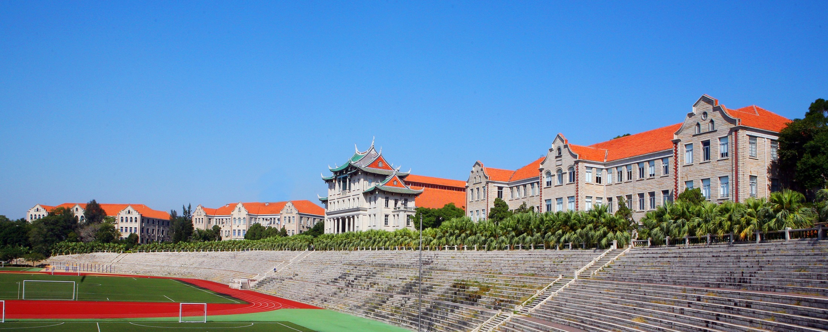
Software Architecture --- Perspective on an Emerging Discipline 软件体系结构 ------ 一门初露端倪的学科
王备战
wangbz@xmu.edu.cn
13959238599(M)
厦门大学翔安校区西部片区1#306（OFFICE）
Notes:
软件体系结构是在识别….的基础上，研究软件的…和…的理论和技术。

Slide 2

Notes:
因包容而自由。同学们不仅是教育的消费者，也是教育的创造者。

Slide 3
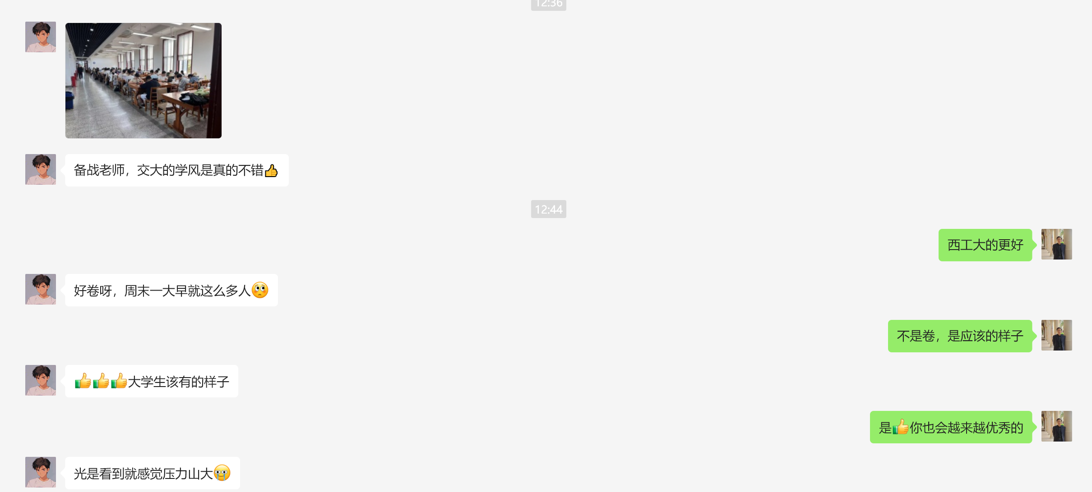

Slide 4
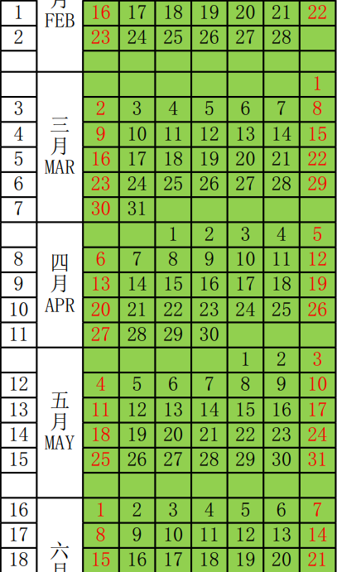
STH About Class SA Related……
SA：Software Architecture
内容：了解软件体系结构概述、软件体系结构的定义及在软件设计中的地位、软件体系结构技术的现状及发展趋势；软件体系结构设计原理；软件体系结构形式化描述；软件体系结风格；了解软件的非功能特性及其性能评价的概念与方法；软件工程领域的相关理论、应用技术与发展趋势。掌握并灵活应用软件体系结构的描述以及经典的创建型、结构型、行为型三大设计模式下的23中具体方法和设计思想。
目标：系统思维、抽象思维以及结构思维的能力。
教学周：共16周（1-16周），第17、18周为考试周（2025年2月18日-6月6日）。

Slide 5
STH About Class SA Related……
SA
Outline
| 1 | 软件工程50年
| 2 | 第一章 概述
| 3 | 第二章 软件体系结构的研究与发展
| 4 | 第三章 软件体系结构的层次性
| 5 | 第四章 软件体系结构的设计原理
| 6 | 第五章 部件与连接器
| 7 | 第六章 软件体系结构的一般描述
| 8 | 第七章 设计模式
| 9 | OO的设计法则、体系结构风格、Overview、etc.

Slide 6
STH About Class SA Related……
SA
考核成绩构成
平时（50%） ：课堂表现（10%） + 作业（实验）（40%）
期末（50%） ：闭卷考试 (50%)
要求
做个好老师
做个好学生
课件与作业提交地址
ftp://121.192.180.236
Notes:
良好品德，而非高尚品德

Slide 7
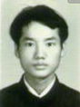
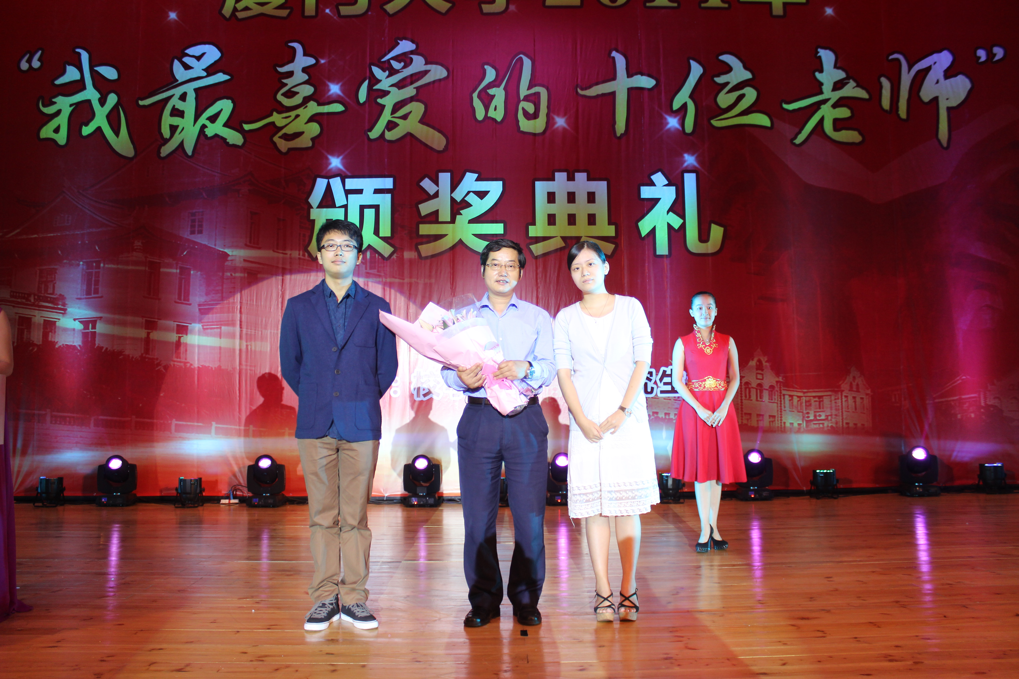
STH About Class SA Related……
About ME：王备战
1983 - 2004 in NWPU
本、硕、博毕业
21 Years：学生、助教、讲师、副教授
2004 - now in XMU
21 years（By 2025）：副教授、教授
wangbz@xmu.edu.cn （Mail）
13959238599（Cell Phone）
厦门大学翔安西部片区1#306（Office）

Slide 8

Software Architecture
| 1 | 软件工程50年
| 2 | 第一章 概述
| 3 | 第二章 软件体系结构的研究与发展
| 4 | 第三章 软件体系结构的层次性
目录
| 5 | 第四章 软件体系结构的设计原理
| 6 | 第五章 部件与连接器
| 7 | 第六章 软件体系结构的一般描述
| 8 | 第七章 设计模式
| 9 | OO的设计法则、体系结构风格、Overview、etc.
Notes:
我们这门课的主要内容如下……..。

Slide 9
软件工程50年
王备战
13959238599(M)
wangbz@xmu.edu.cn
厦门大学翔安校区西部片区1#306
Notes:
工程思维，工程素养，工程意识。
软件工程了么？质量进度成本，可控。科学，让不可测的可测进而可控。
软件危机，教育危机（质量，财政，道德）

Slide 10
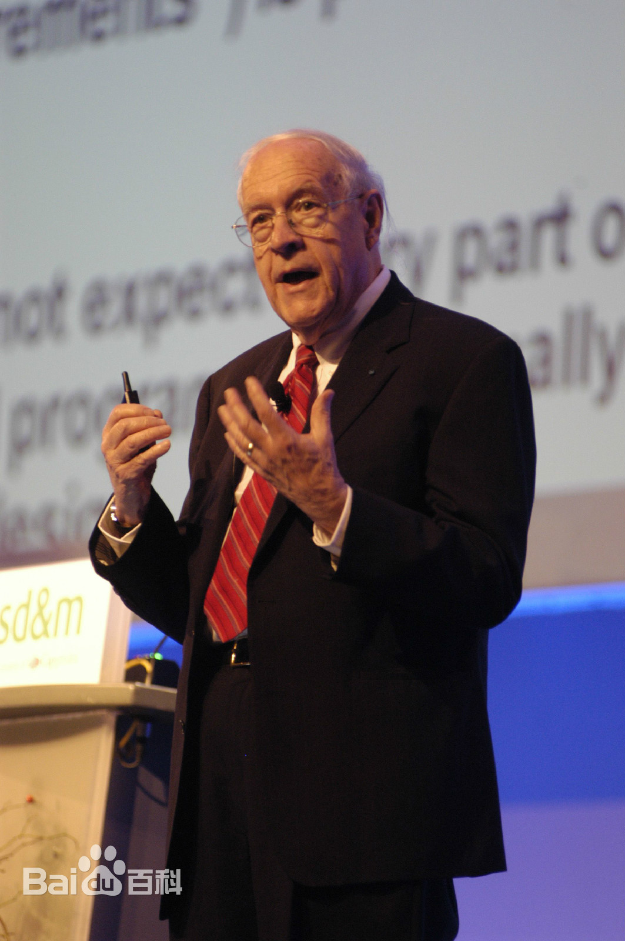
软件工程50年
计算机不仅事关计算，而且，事关我们的生存。
计算，为了无法计算的价值。
软件无处不在，软件定义一切。
软件越来越多的吞噬着传统的物质世界。
硬件让机器变快，软件让机器变慢。
复杂度和可变性是软件研发中的根本困难（Frederick P. Brooks ）。
软件缺乏可用性以及糟糕的程序设计是软件业不愿公开的羞耻。
未来的软件工程是体系结构的工程。

Slide 11
| 0 | 三次数学危机
| 1 | 计算机的故事
| 2 | 计算机为啥会计算
目录
| 3 | 软件工程：人月神话
| 4 | 软件体系结构： 设计模式
| 5 | 思与悟： World with software

Slide 12
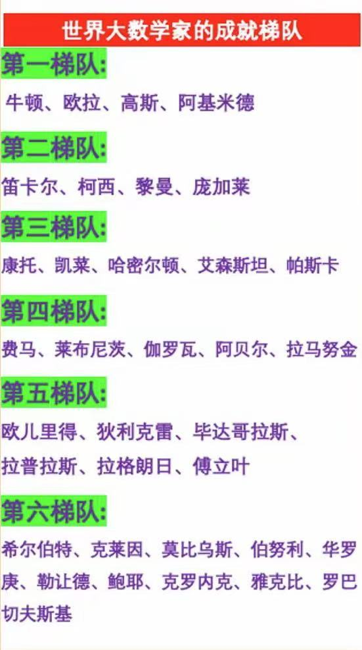
从计算开始
Compute
Computer

Slide 13
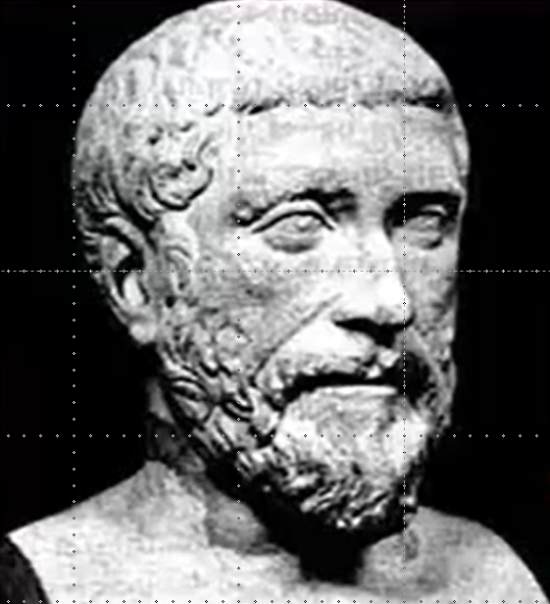
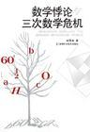
从计算开始
数学危机
第一次：毕达哥拉斯(公元前500年)学派
数是万物的本源
一切数均可表示成整数或正整数之比
勾股玄
但，后来…
边长为1
边长为1

Slide 14
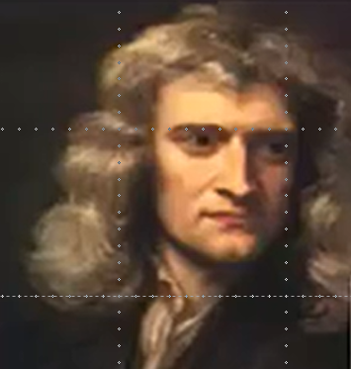
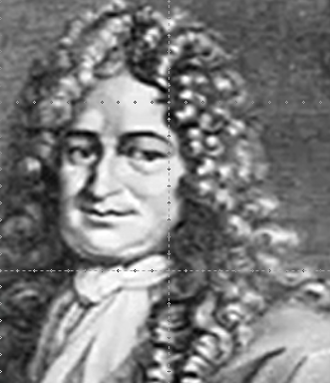
从计算开始
数学危机
第二次：微积分
十七世纪，牛顿与莱布尼茨各自独立发现了微积分
牛顿（ 1643年1月4日-1727年3月31日）：牛顿20岁发现了微积分
莱布尼茨（1646年7月1日-1716年11月14日）：数学家，还是一个哲学家和逻辑学家。莱布尼茨把微积分看成是一种纯数学的工具——这个工具把宏观的数量，拆解为微观的单元，再把微观的单元，合并成宏观的积累。
其理论建立在无穷小的分析之上
悖论（英国哲学家发现的，一会儿是零，一会儿又不是零，幽灵一样的）
实数理论的建立，集合论的诞生
Notes:
板书X平方导数。
微积分是从初等数学到高等数学的界碑，今天人们会讲，牛顿（20岁）和莱布尼茨（17岁）各自独立地发明了微积分，但是这个含糊其辞的说法并没有回答问题。
牛顿研究微积分，在很大程度上是为了解决力学问题。
莱布尼茨，他除了是数学家，还是一个哲学家和逻辑学家。莱布尼茨把微积分看成是一种纯数学的工具——这个工具把宏观的数量，拆解为微观的单元，再把微观的单元，合并成宏观的积累。

Slide 15

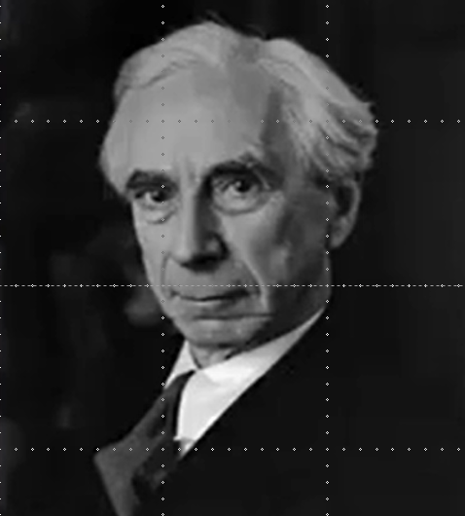
从计算开始
数学危机
第三次：集合论
十九世纪下半叶，集合论创立
数学家发现，一切数学成果均可建立在集合论的基础上
著名数学家庞加莱兴高采烈地宣称：“借助集合论概念，我们可以建造整个数学大厦，我们可以说绝对的严格性已经达到了。
悖论（伯兰特.罗素：1872-1970，哲学家、数学家、逻辑学家、历史学家、和平主义社会活动家）。
理发匠的故事
S属于不属于S这个集合？
基础崩溃了
出路：可计算问题
本人的理发技艺十分高超，誉满全城。我将为本城所有不给自己刮脸的人刮脸，我也只给这些人刮脸。我对各位表示热诚的欢迎
Notes:
细思极恐的问题：大脑是人体最重要的部件。谁说的？
诺贝尔文学奖的数学家：文学家不嫉妒数学家，但嫉妒得了诺贝尔文学奖的数学家。
我们看一段罗素的视频，只有2分钟。

Slide 16
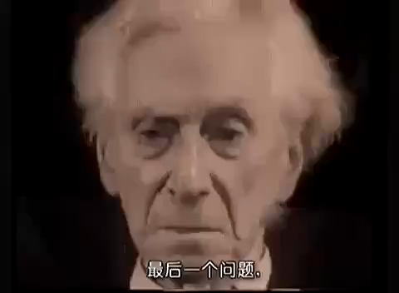
《我为什么而活着》是《罗素自传》的序言，思想的随笔，从中可以窥罗素的崇高思想境界和伟大人格。其代表作品有《幸福之路》《西方哲学史》《数学原理》《物的分析》
Three passions, simple but overwhelmingly strong, have governed my life: the longing for love, the search for knowledge, and unbearable pity for the suffering of mankind.
Love and knowledge, so far as they were possible, led upward toward the heavens. But always pity brought me back to earth.
Notes:
罗素出身于曼摩兹郡一个贵族家庭。1890年考入剑桥大学三一学院，后曾两度在该校任教。1908年当选为皇家学会会员。1950年获诺贝尔文学奖。
罗素也被认为是与弗雷格、维特根斯坦和怀特海一同创建了分析哲学。他与怀特海合著的《数学原理》对逻辑学、数学、集合论、语言学和分析哲学有着巨大影响。

Slide 17
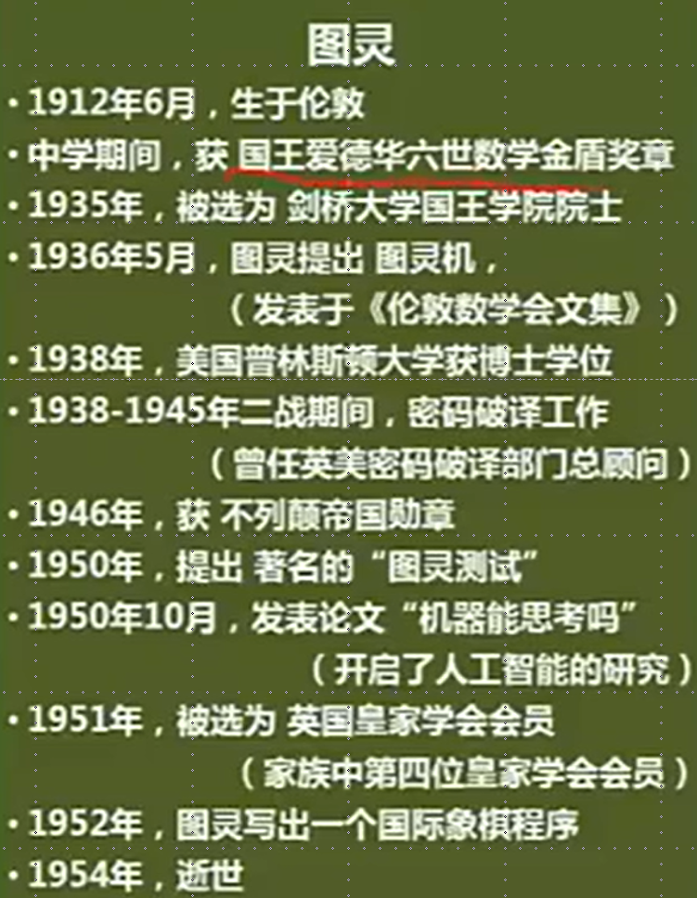
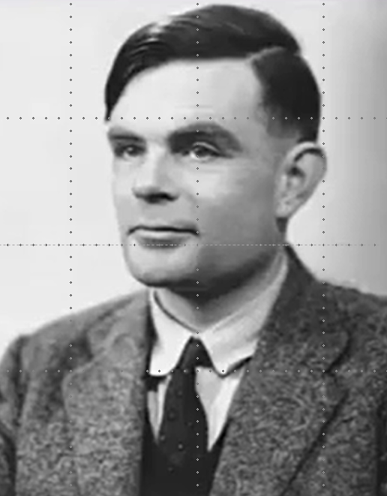
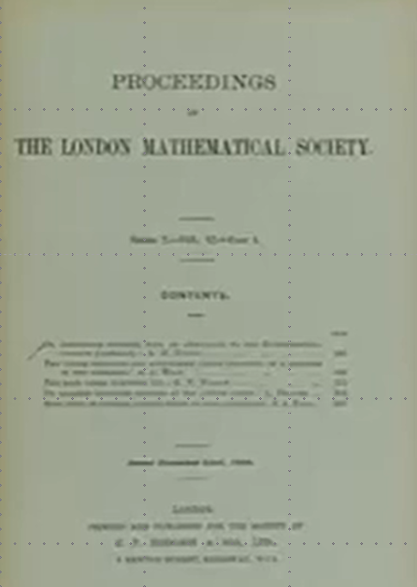

从计算开始
可计算问题
设函数 f 的定义域是 D ，值域是 R ，如果存在一种算法，对于D中任意给定的 x ，都能计算出 f(x) 的值，则称函数 f 是可计算的。
即：为计算建立一个数学模型（计算模型），然后证明，凡是这个计算模型能够完成的任务，就是可计算的任务。
图灵提出了一个模型……
1936年，图灵的文章《论可计算数在判定问题中的应用》中，提出了一种理想的计算器的数学模型，Turing Machine.
1912-1954
Notes:
电影：模拟游戏

Slide 18
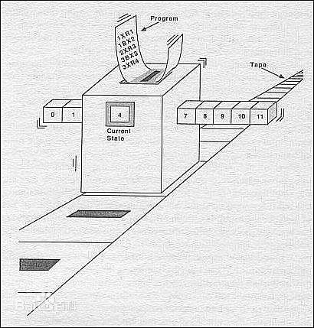
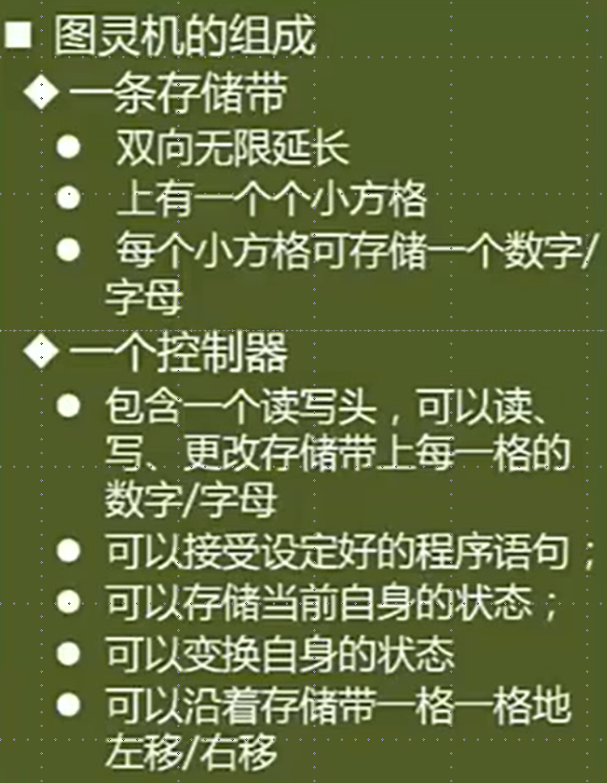
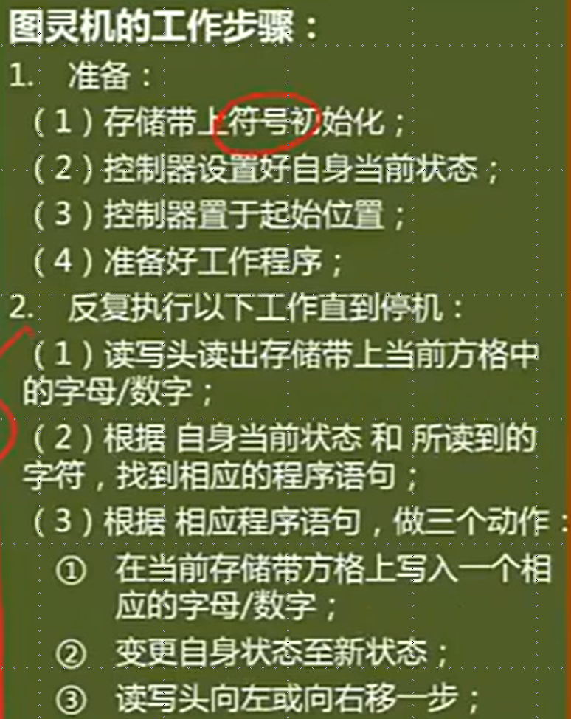
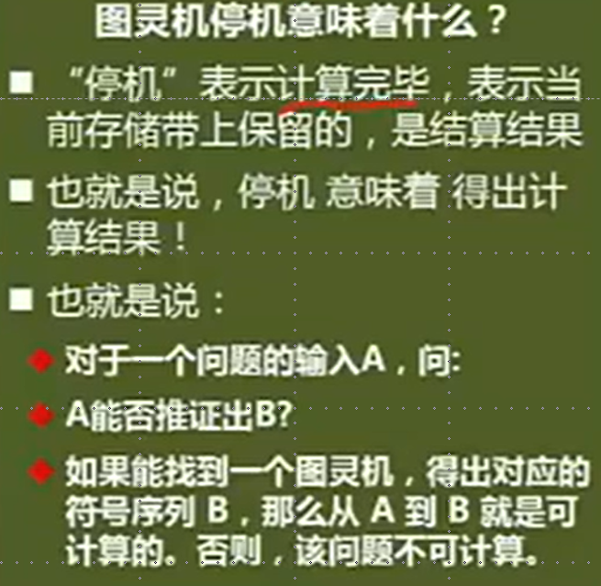
从计算开始

Slide 19
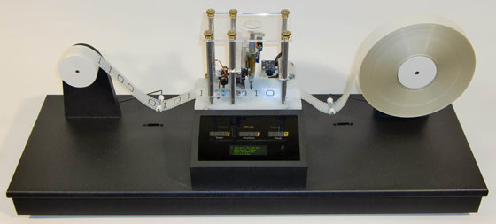
从计算开始
In Alan Turing’s 1936 paper on computable numbers, he presented a thought experiment. Turing describes a machine that has an infinitely long tape upon which it writes, reads and alters symbols. He further shows that a machine with the correct minimal set of operations can calculate anything that is computable, no matter the complexity. http://www.aturingmachine.com/

Slide 20
| 0 | 三次数学危机
| 1 | 计算机的故事
| 2 | 计算机为啥会计算
目录
| 3 | 软件工程：人月神话
| 4 | 软件体系结构： 设计模式
| 5 | 思与悟： World with software
Notes:
治学先治史，鲁迅说

Slide 21
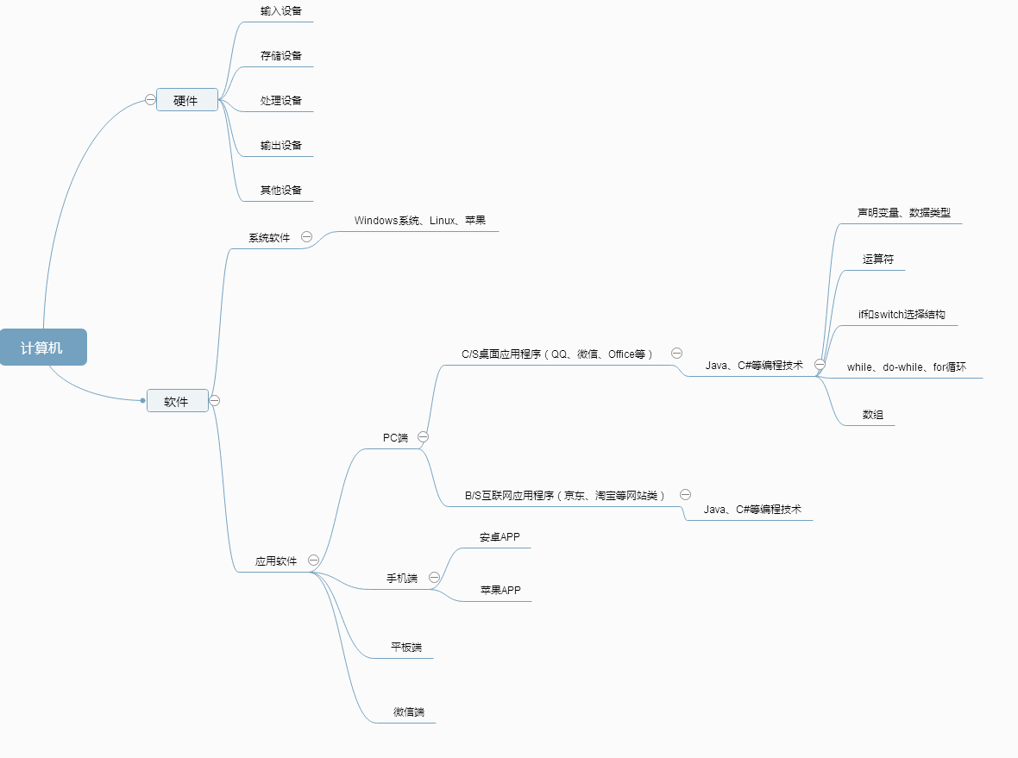
软件工程50年：计算机的灵魂是啥？
计算机系统 = 硬件系统 + 软件系统
Notes:
好看的皮囊多，有趣的灵魂少。灵魂更重要。皮囊和灵魂相长的。
没有硬件，灵魂无处安放。
让我们从硬件的发展说起。

Slide 22
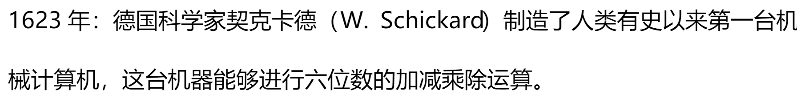
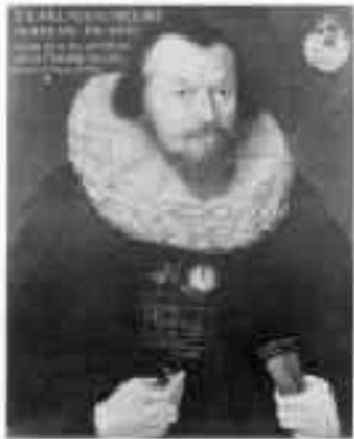
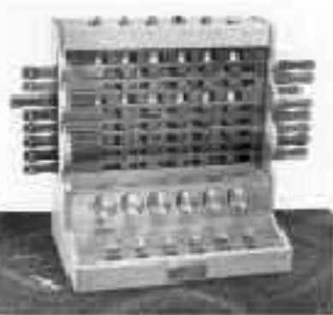
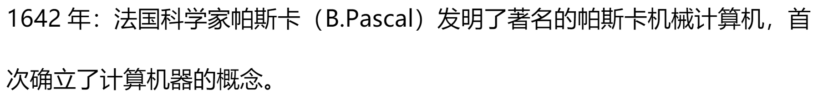
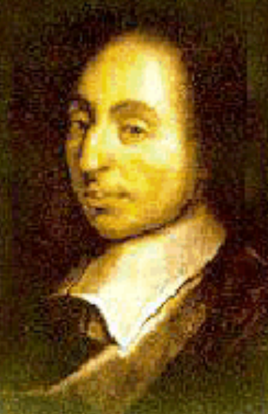
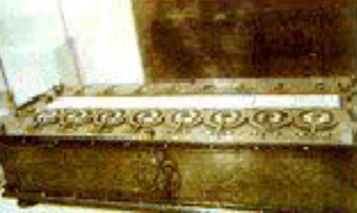
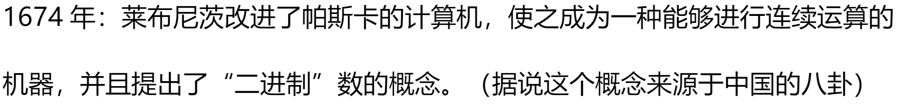
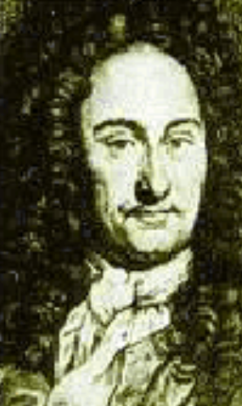
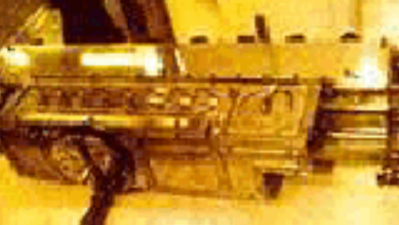
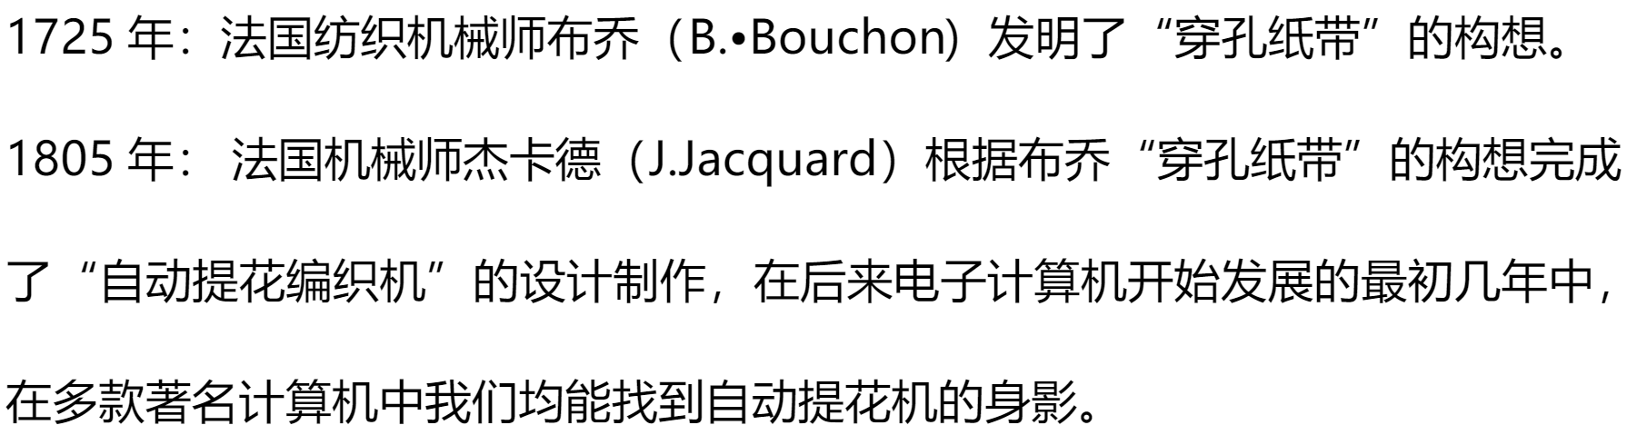
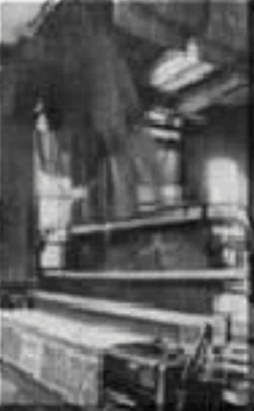
| 1 | 计算机的故事
从Compute 到Computer ？

Slide 23
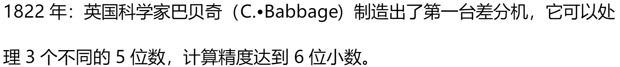
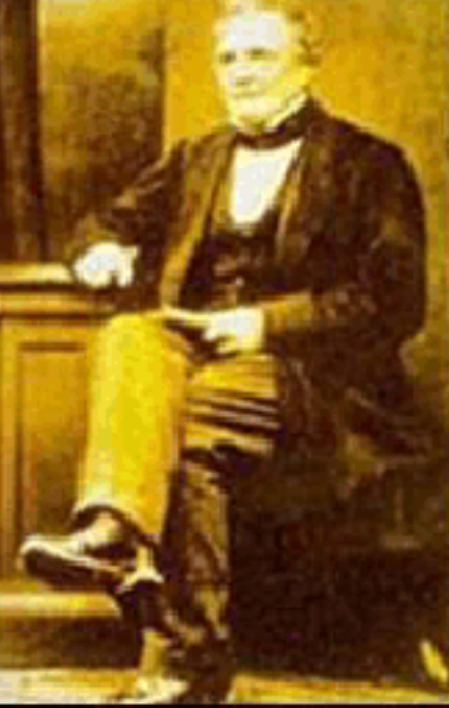
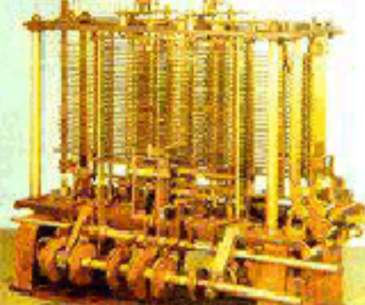
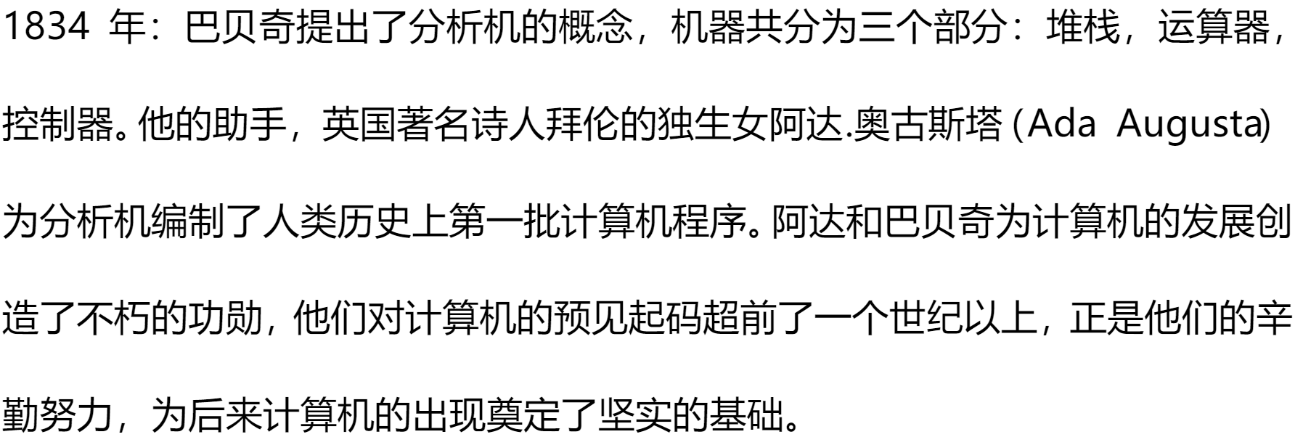
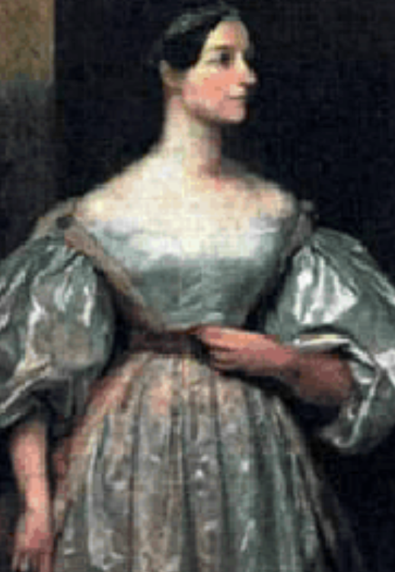
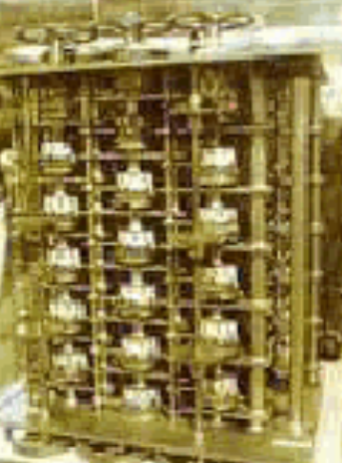
| 1 | 计算机的故事
Notes:
我们可以什么都听，但不能什么都信。
独立之人格，自由之精神，创新之思维。
数列的差分，指将后项减去前项所得的数列。如平方数列为：1、4、9、16、25; 则其差分数列：1、3、5、7、9
"差分"的含义，是把函数表的复杂算式转化为差分运算，用简单的加法代替平方运算。

Slide 24
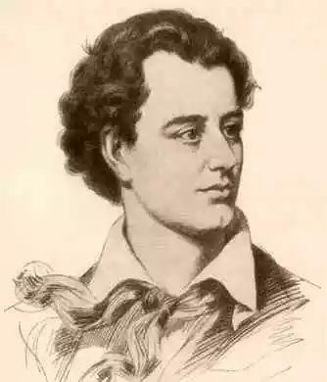
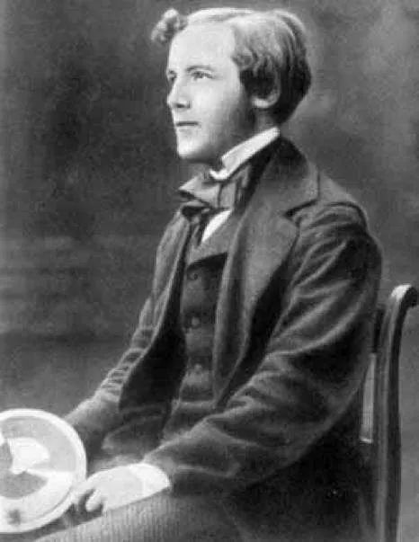
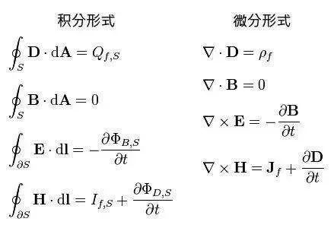
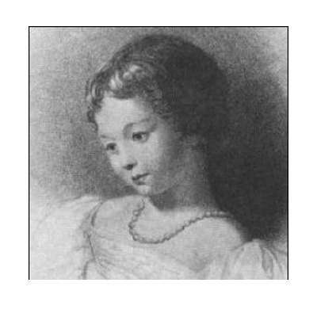
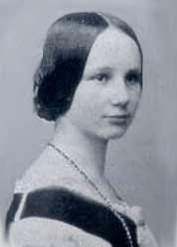

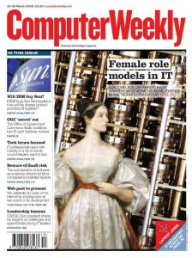
| 1 | 计算机的故事
世界上第一个计算机程序员
Ada（Augusta Ada Lovelace，原名：Augusta Ada Byron， 10 December 1815 – 27 November 1852 ）: 她尝试为 Charles Babbage的机械式计算机写软件，She is often described as the world's first computer programmer. 爱达完美地体现了一位程序员应该具备的科学家与艺术家的双重气质。
1975年1月,美国国防部(DoD)提出统一高级语言的必要性，决定把新语言命名为Ada语言,以纪念爱达在130年前对程序设计的历史贡献。
英国计算机公会每年都颁发以爱达为名的奖项。
乔治·戈登·拜伦(George Gordon Byron,1788—1824)
后来的麦克斯韦，一直在倾力照顾自己生病的妻子（之前是照顾生病的父亲），心力交瘁。没过多久，自己也被查出患病。1879年11月5日，麦克斯韦在剑桥因胃癌逝世，享年仅48岁。此时，他刚刚完成第二版《电磁通论》的修订（法拉第数学不好，麦克斯韦来了）。他的母亲当年也是相同年龄因为相同的病而去世的。
Notes:
她的父亲就是那个狂热的，不趋炎附势的激进诗人和冒险家拜伦。出生仅37天父母离异。父亲去世后，主要由祖母照顾童年，但其祖母在其7岁时去世。
麦克斯韦出生的那一年，法拉第发现了电磁感应；麦克斯韦去世的那一年，爱因斯坦出生。爱因斯坦一生对麦克斯韦极为推崇，他后来取得的很多研究成果（狭义相对论等），都离不开麦克斯韦的前期贡献。也有人戏称，爱因斯坦是麦克斯韦的隔世弟子。量子论创立者普朗克也是麦克斯韦的忠实拥趸。他是这么评价麦克斯韦的：“他的光辉名字将永远镌刻在经典物理学的门扉上，永放光芒。从出生地来说，他属于爱丁堡；从个性来说，他属于剑桥大学；从功绩来说，他属于全世界。”

Slide 25
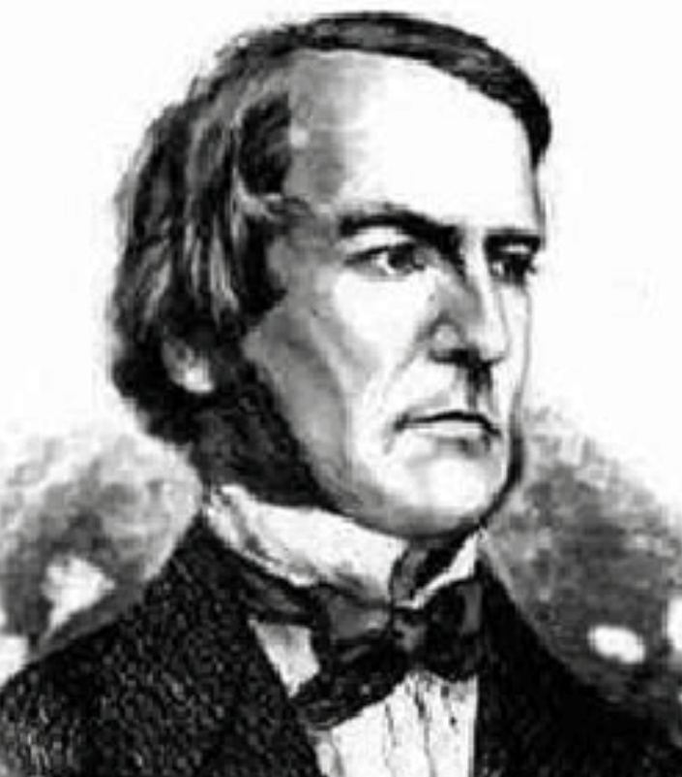
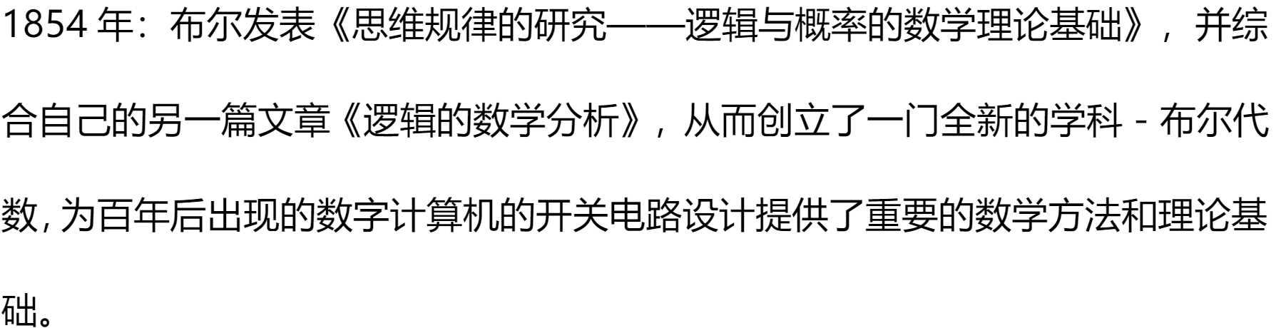
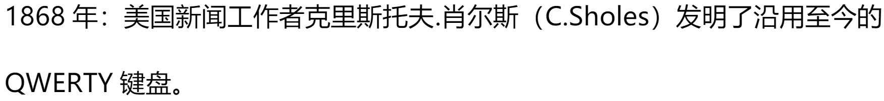

| 1 | 计算机的故事

Slide 26
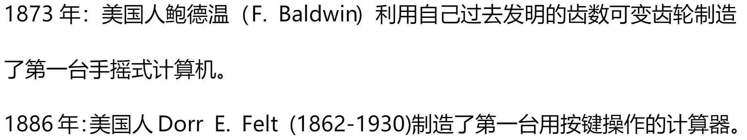
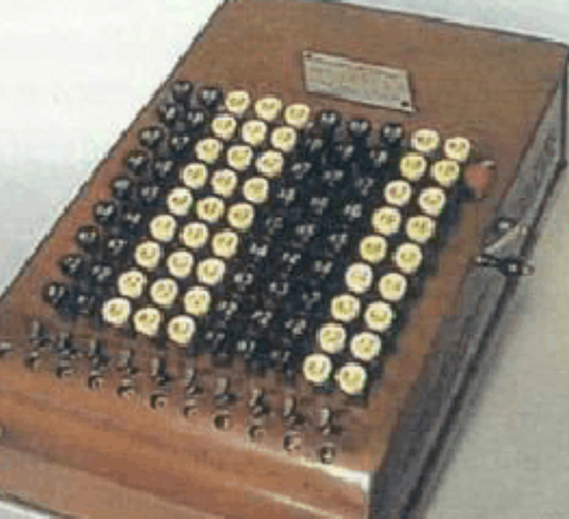




| 1 | 计算机的故事
Notes:
Compute 到Computer 意味着什么？能得出什么样子的结论或感触？

Slide 27







| 1 | 计算机的故事

Slide 28







| 1 | 计算机的故事

Slide 29




| 1 | 计算机的故事

Slide 30


| 1 | 计算机的故事

Slide 31





| 1 | 计算机的故事
Notes:
与电影《模拟游戏》中的场景很像。

Slide 32


| 1 | 计算机的故事

Slide 33







| 1 | 计算机的故事

Slide 34


| 1 | 计算机的故事
到底是谁发明了计算机？
1973年的ENIAC专利之争？
美国法院判决ENIAC不是JM Mauchly&JP Eckert发明的（1946年诞生），而是由ABC的研究者发明的。
事实：
1941年6月，Mauchly拜访了Atanasoff，并参观了接近完成的ABC（1942年诞生）。
Atanasoff由此被认为“电子计算机之父”。
这其实是有争议的。

Slide 35

| 1 | 计算机的故事
现代计算机软件的出现：
世界上第一台电子计算机ENIAC 重30吨，占地170平方米，装有18800只电子管。它是1946年，在美国宾夕法尼亚大学诞生的。
20世纪50年代，软件伴随着第一台电子计算机的问世诞生了。1960年代美国大学里开始出现授予计算机专业的学位，教人们写软件。

Slide 36





| 1 | 计算机的故事
从ENIAC到EDVAC：
ENIAC的缺点
不是存储程序式的计算机
编程是通过手工插接线进行的
ENIAC：Electronic Numerical Integrator And Computer，电子数字积分计算机
EDVAC
EDVAC：Electronic Discrete Variable Automatic Computer,电子离散变量自动计算机
1945年3月，冯诺依曼与Mauchly和Eckert进行了两天的讨论，拟定了存储程序式的电子计算机方案，冯诺依曼于1945年6月发表：存储程序控制原理。
EDVAC于1952年制造完成
是世界上第一台存储程序计算机
是所有计算机的原型和范本
Notes:
把程序当数据看。

Slide 37






| 1 | 计算机的故事
好奇心强、重视实践、追求完美、永不满足的科学精神，这是他获得成功的重要经验
Notes:
克劳德·香农(Claude Elwood Shannon，1916-2001)
他的两大贡献：一是信息理论、信息熵的概念；另一是符号逻辑和开关理论。

Slide 38





| 1 | 计算机的故事

Slide 39



| 1 | 计算机的故事

Slide 40







| 1 | 计算机的故事
Notes:
PDP11我用过。大约1983年或者1984年。
在废弃的PDP7上想玩游戏的年轻人，写出了UNIX操作系统，用C语言。

Slide 41






| 1 | 计算机的故事

Slide 42












| 1 | 计算机的故事
Notes:
肖克利怒不可遏地骂他们是“八叛逆”（The Traitorous Eight）
仙童Fairchild公司：电子、电脑业界的“西点军校”，是名副其实的“人才摇篮”。一批又一批精英人才从这里走出和创业，书写了硅谷一段辉煌的历史；然而人才的大量流失，也造成了这家公司历经坎坷的商海沉浮。苹果公司乔布斯形象比喻的那样：“仙童半导体公司就象个成熟了的蒲公英，你一吹它，这种创业精神的种子就随风四处飘扬了。
1964年，仙童半导体公司创始人之一摩尔博士，以三页纸的短小篇幅，发表了一个奇特的定律，集成电路上能被集成的晶体管数目，将会以每18个月翻一番的速度稳定增长，并在今后数十年内保持着这种势头。摩尔所作的这个预言，因后来集成电路的发展而得以证明，并在较长时期保持了它的有效性，被人誉为“摩尔定律”，成为新兴电子电脑产业的“第一定律”。

Slide 43




| 1 | 计算机的故事
Notes:
Dennis Ritchie和Ken Thompson在1970年代早期开发的C语言。在1980年代，又由比加尼·斯楚士舒普发展为C++语言。进入中国 1997年5月。

Slide 44








| 1 | 计算机的故事

Slide 45








| 1 | 计算机的故事

Slide 46





| 1 | 计算机的故事

Slide 47







| 1 | 计算机的故事

Slide 48












| 1 | 计算机的故事

Slide 49











| 1 | 计算机的故事

Slide 50











| 1 | 计算机的故事

Slide 51









| 1 | 计算机的故事

Slide 52









| 1 | 计算机的故事
再之后，i7,i9,i11……
2020年10月，华为P40

Slide 53










| 1 | 计算机的故事

Slide 54












| 1 | 计算机的故事
再之后，Windows7、8、10、11……

Slide 55
上节课回顾
应对变化，需要计算
数学有危机，可计算问题，图灵机
从Computer到Computer：机械的，电子的
软件危机 促生 软件工程 未来 软件体系结构
硬件的发展（存储、CPU）
系统软件的的发展与成熟（OS、DB）
16世纪初至今各国的贡献（德、法、英、美）
Fairchild (一鲸落，万物生)、Intel、AMD、HP、IBM、MS、DEC、HP、贝尔实验室……
罗素（98）、布尔（49）、冯.诺依曼（54）、图灵机（42）……
两个时间点：1946（ENIAC）、1952（EDVAC）
Notes:
本门课程：本科生的核心课程，研究生的基础课程。
鲁迅说：治学先治史

Slide 56








| 1 | 计算机的故事
体系结构的研究：表明该领域逐渐走向成熟
计算机硬件体结构
冯.诺依曼计算机体系结构图
Notes:
从ENIAC到当前最先进的计算机都采用的是冯·诺依曼体系结构。所以冯·诺依曼是当之无愧的数字计算机之父。
电子计算机的问世，最重要的奠基人是英国科学家艾兰· 图灵（Alan Turing）和美籍匈牙利科学家冯· 诺依曼（John Von· Neuman）。图灵的贡献是建立了图灵机的理论模型，奠定了人工智能的基础。而冯· 诺依曼则是首先提出了计算机体系结构的设想。
1946年美籍匈牙利科学家冯·诺依曼提出存储程序原理，把程序本身当作数据来对待，程序和该程序处理的数据用同样的方式存储，并确定了存储程序计算机的五大组成部分和基本工作方法。
半个多世纪以来，计算机制造技术发生了巨大变化，但冯· 诺依曼体系结构仍然沿用至今，人们总是把冯· 诺依曼称为“计算机鼻祖”。

Slide 57




| 1 | 计算机的故事
Sometimes it is the people who no one imagines anything of who do the things that no one can imagine.
冯·诺依曼（John von Neumann，1903~1957），20世纪最重要的数学家之一，在现代计算机、博弈论、核武器和生化武器等诸多领域内有杰出建树的最伟大的科学全才之一，被后人称为“计算机之父”和“博弈论之父”。
艾伦·麦席森·图灵（Alan Mathison Turing，1912年6月23日－1954年6月7日），英国数学家、逻辑学家，被称为计算机之父，人工智能之父。

Slide 58




| 1 | 计算机的故事
Notes:
英格兰银行2020年推出新版英镑纸钞，其中图灵成为50英镑（英镑最大面值）的封面人物，他取代了当前50英镑的两位名人Matthew Boulton（博尔顿）和James Watt（瓦特）。
同时，这套新钞票中，5英镑的头像人物是前首相丘吉尔，10英镑是著名作家简-奥斯汀，20英镑是画家JMW Turner（约瑟夫·马洛德·威廉·透纳），2021年底开始大规模流通，且还采用了不同于传统纸钞的聚合材料工艺。

Slide 59

| 1 | 计算机的故事
Notes:
图灵之死？与Apple的Logo的纪念。

Slide 60


| 1 | 计算机的故事
阿兰·麦席森·图灵(Alan Mathison Turing,1912-1954)，是英国著名的数学家和逻辑学家，被称为计算机科学之父、人工智能之父，是计算机逻辑的奠基者，提出了“图灵机”和“图灵测试”等重要概念。
1936年发表论文“论可计算数及其在判定问题中的应用” ，提出图灵机理论；
1950年发表论文“计算与智能”，阐述了计算机可以具有智能的想法，提出图灵测试；
图灵奖（A.M. Turing Award，又译“杜林奖”），由美国计算机协会(ACM)于1966年设立，又叫“A.M. 图灵奖”，专门奖励那些对计算机事业作出重要贡献的个人。

Slide 61


| 1 | 计算机的故事
一种抽象计算模型，将人们使用纸笔进行数学运算的过程进行抽象，由一个虚拟的机器替代人们进行数学运算。
一条无限长的纸带 TAPE。
一个读写头 HEAD。
一套控制规则 TABLE。
一个状态寄存器。
证明了通用计算理论，肯定了计算机实现的可能性，给出了计算机应有的架构。
引入了读写、算法与程序语言的概念。
图灵机模型理论是计算学科最核心的理论，因为计算机的极限计算能力就是图灵机的计算能力。
In Alan Turing’s 1936 paper on computable numbers, he presented a thought experiment. Turing describes a machine that has an infinitely long tape upon which it writes, reads and alters symbols. He further shows that a machine with the correct minimal set of operations can calculate anything that is computable, no matter the complexity.
http://www.aturingmachine.com/
Notes:
像外行一样思考，像专家一样实践。

Slide 62
| 1 | 计算机的故事
图灵机
简单、强大、可实现
给出了一个可实现的通用计算模型
引入了通过读写符号和状态改变进行运算的思想
真实了基于简单字母表完成复杂运算的能力
引入了存储区、程序、控制器等概念原型
给出了计算机应有的架构

Slide 63

| 1 | 计算机的故事
1950年《计算机器与智能》
预言了创造出具有真正智能的机器的可能性
图灵测试
如果一台机器能够与人类展开对话（通过电传设备）而不能被辨别出其机器身份，那么称这台机器具有智能。
如果电脑能在5分钟内回答由人类测试者提出的一系列问题，且其超过30%的回答让测试者误认为是人类所答，则电脑通过测试。

Slide 64
| 1 | 计算机的故事
图灵奖主要授予在计算机科学技术领域做出了创造性贡献、推动了计算机科学技术发展的杰出科学家，而这些贡献必须对计算机科学技术有长久而深远的重要影响。虽未明确规定，授奖较偏重于计算机科学理论和软件技术方面作出贡献的科学家。
奖金不高，设奖初期为2万美元。1989年起增到2万5千美元，奖金通常由计算机界的一些大企业提供（通过与ACM签订协议）。2014年11月13日之前图灵奖由英特尔公司以及Google公司赞助，奖金为250,000美元。2014年11月13日，英特尔退出赞助，Google将奖金提高到1,000,000美元，和诺贝尔奖金相近。
每年，美国计算机协会将要求提名人推荐本年度的图灵奖候选人，并附加一份200到500字的文章，说明被提名者为什么应获此奖。任何人都可成为提名人。美国计算机协会将组成评选委员会对被提名者进行严格的评审，并最终确定当年的获奖者。
从1966年至今，有70多名科学家获此殊荣，其中美国学者最多，此外还有英国、瑞士、荷兰、以色列等国少数学者。
截至目前，获此殊荣的华人仅有一位，2000年图灵奖得主姚期智。
Notes:
计算机软件的历史可以说就是图领奖授予的历史。

Slide 65
| 1 | 计算机的故事
图灵奖基本数据统计
Notes:
年龄指的是其所作出贡献的那个年龄，非其获奖的年龄。获奖的年龄一般都比较大，70多吧。得靠实践检验正确性。所以，身体健康也很重要。不要到给你颁奖的时候找不到你了。

Slide 66
| 1 | 计算机的故事
获奖者成长规律与特点
从客观上看，获奖者高质量的专业基础教育和处于良好的科研工作环境是他们成功的基本保证；
从主观上看，本人的天赋、勤奋以及对计算机科学研究的兴趣、锲而不舍的创新精神，在他们成功的道路上起着重要作用（宗教般的意志，初恋般的热情）。
概括起来主要有以下六点：
高质量的专业教育和良好的科研工作环境；
天资聪明，兴趣广泛，善于思考，勤奋好学；
善于发现自己的兴趣，并对自己的选择充满激情；
科学家气质和科学精神；
很强的思维能力、想象力和敏锐的观察力；
良好的交往、合作与沟通能力。
Notes:
可迁移能力

Slide 67
| 1 | 计算机的故事
江山代有才人出，
各领风骚数十年。
Notes:
综上：江山代有才人出，各领风骚数百年。长江后浪推前浪，你方唱罢我登场。心潮澎湃，荡气回肠。给别人鼓掌，也是给我们的生命加油。

Slide 68
| 1 | 计算机的故事
| 2 | 计算机为啥会计算
目录
| 3 | 软件工程：人月神话
| 4 | 软件体系结构： 设计模式
| 5 | 思与悟：World with software

Slide 69
| 2 | 计算机为啥会计算
“数”在计算机中是如何表示的？
逻辑上的“数”是如何计算的？
物理上的“数”如何实现计算的？
Notes:
这个问题很重要，要不然我们不相信计算机。
我们把这个问题拆解为一下三个小问题：1、2、3（概念，逻辑，物理）AS 数据库设计的步骤

Slide 70

| 2 | 计算机为啥会计算
“数”在计算机中是如何表示的？
二进制。WHY？
技术上容易实现用。双稳态电路表示二进制数字0和1是很容易的事情。
可靠性高。二进制中只使用0和1两个数字，传输和处理时不易出错，因而可以保障计算机具有很高的可靠性。
运算规则简单。与十进制数相比，二进制数的运算规则要简单得多，这不仅可以使运算器的结构得到简化，而且有利于提高运算速度。
与逻辑量相吻合。二进制数0和1正好与逻辑量“真”和“假”相对应，因此用二进制数表示二值逻辑显得十分自然。
经济（理论上，欧拉常数e：2.7182818284590…最好。取整，就是三进制最好，RGB三原色？）。
Notes:
0和1是连接软件与硬件的纽带。是最基本的抽象和自动化的机制。

Slide 71
| 2 | 计算机为啥会计算
“数”在计算机中是如何表示的？
二进制，逢2进1
bit ：比特、位
两种状态（0/1、真/假、有/无、高/低）
物理表示
传统的电信号
磁信号
光信号
……
Notes:
Light is the power.

Slide 72


| 2 | 计算机为啥会计算
逻辑上“数”是如何计算的？
英国数学家布尔（G.Boole）
布尔用数学方法研究逻辑问题，成功地建立了逻辑演算
欧洲大陆著名的数学家蔑视地称它为没有数学意义的、哲学上稀奇古怪的东西。
Notes:
一张照片都没有留下，我们一直在享用他的成果。

Slide 73








| 2 | 计算机为啥会计算
逻辑上“数”是如何计算的？
Notes:
算法是计算的灵魂。
系统是改造自然的手段。
10进制的64与10进制的128的异或运算结果是？

Slide 74






| 2 | 计算机为啥会计算
逻辑上“数”是如何计算的？
Notes:
分别为与非门、与门、或门及异或门门。前三个都比较简单，简单说一下异或门，从真值表上可以看出，它的逻辑是通入相同为0，不同为1。为什么说它呢？——因为加法器会用到它。

Slide 75


| 2 | 计算机为啥会计算
物理上如何实现计算的？
对于1位加法器，我们知道：
0+0=0 这样写也行： 0+0=00
0+1=1 0+1=01
1+0=1 1+0=01
1+1=10 1+1=10
我们把上述语法用逻辑门电路来实现:
本位的和：一个异或门
进位：一个与门
抽象表示为
Notes:
a和b为1位的输入，sum为和，carry为进位，这称之为半加器，我们可以把它抽象成：

Slide 76

| 2 | 计算机为啥会计算
物理上如何实现计算的？

Slide 77



| 2 | 计算机为啥会计算
物理上如何实现计算的？
全加器
抽象表示为
Notes:
现在难度升级，假如输入也有进位，该如何处理呢？——那就在加一个半加器呗！
两个半加器只要有一个有进位，那carry out就是1，因此可以用一个或门来实现。

Slide 78











| 2 | 计算机为啥会计算
物理上如何实现计算的？
加法问题解决了（减法解决了？），除法乘法呢？
有一个二进制数是00010000，现在左移一位，变成00100000，这说明什么？
在二进制中，左移就是乘以2，右移就是除以2，这样就把乘法和除法解决了。
Notes:
左移，右移

Slide 79



| 2 | 计算机为啥会计算
物理上如何实现计算的？
Notes:
我们已经建立了4个逻辑电路：加法器、移位器（左）、移位器（右）、比较器。加上我们已经很熟悉的三个逻辑电路：与门、非门、或门，我们就可以做成一个ALU（算数与逻辑单元）了
现在的正确的时间是9点，但表是10点，则10-1=10+12-1，但我们通过模进行加法运算（10-1+12=10+11=9），减法运算通过加法来做。

Slide 80






| 2 | 计算机为啥会计算
计算机咋计算？
Notes:
冯诺依曼：存储程序（把程序当数据），顺序执行。

Slide 81

| 2 | 计算机为啥会计算
结论：
计算机能用电路进行计算的
数 二进制数 用布尔代数计算（逻辑运算） 电路可以完成。
CPU就是电路
有指令集；
指令是二进制的，CPU能看懂并执行行。
Notes:
台子搭好了，可以唱戏了。

Slide 82
| 1 | 计算机的故事
| 2 | 计算机为啥会计算
目录
| 3 | 软件工程：人月神话
| 4 | 软件体系结构： 设计模式
| 5 | 思与悟：World with software
Notes:
软件工程么？质量，进度，成本可控么？
软件工程中有公理，定理推到么？软件工程是个啥？工程是啥？缺陷。科学呢？完美
教育教学工程亦是。

Slide 83

| 3 | 软件工程：人月神话
若你要学习一门程序设计语言，你会关注啥？
关于数据：有哪些数据类型？
关于运算：运算符号有哪些？
关于控制：三种基本的语句咋写？
关于传输：咋输入与输出
计算机能用电路进行计算的
CPU就是电路
要让CPU按照我们的想法做事
把我们想做的事说给计算机（程序）。
用高级语言的方式（2千多种语言）。
程序就是你告诉计算机要做啥的表示（或者说：你要给计算机说的话）。
程序经编译（解释）转换成CPU所能接受的指令。
一条语句可能被转换成多条指令。
在控制器的协调下执行行相应的指令。
Notes:
程序是由代码构成的，代码是人与计算机沟通的载体。希望代码：对人友好，并能让计算机高效执行。

Slide 84

| 3 | 软件工程：人月神话
语言的发展是一个不断“抽象”的过程
1GL First generation programming language
机器语言称为第一代程序设计语言。
2GL, Second generation programming language
汇编语言称为第二代程序设计语言。
应用程序
指令集体系结构
不同层次语言之间的等价转换
计算机硬件
应用程序
汇编程序
操作系统
指令集体系结构
计算机硬件
3GL，第三代程序设计语言，过程式语言，编码时需要描述实现过程，即“如何做”。
4GL，第四代程序设计语言 为非过程化语言，编码时只需说明“做什么”，不需要描述具体的算法实现细节。
应用程序
语言处理系统
操作系统
指令集体系结构
计算机硬件
Notes:
计算机语言的分类？

Slide 85

| 3 | 软件工程：人月神话
TIOBE Index for February 2025
index | TIOBE - The Software Quality Company

Slide 86

| 3 | 软件工程：人月神话
TIOBE Index for February 2025
index | TIOBE - The Software Quality Company

Slide 87

| 3 | 软件工程：人月神话
Very Long Term History
index | TIOBE - The Software Quality Company
Notes:
第一名让C和Java包揽了，一个是系统级的，一个是应用级的。

Slide 88

| 3 | 软件工程：人月神话
Programming Language Hall of Fame
index | TIOBE - The Software Quality Company

Slide 89
| 3 | 软件工程：人月神话
编程语言的发展趋势：从没有分号到DSL
1. 从没有分号，到给人看的编程语言
在C++ 语言：
class Student{ public: string name; };
// 注意，在 C++ 语言中，这里必须有一个分号。
Java 语言：
public class Student{ public String name; }
// 注意，对于 Java 语言，这里不需要分号！
在 C++ 或者 Java 这样的语言中，是这样的：
return score == 100 ? "Perfect" : "Not Perfect";
在 Python 语言中，是这样的：
return "Perfect" if score == 100 else "Not Perfect"
2. 去除和逻辑无关的语法
int a; scanf("%d", &a);
%d 是怎么回事，a 前面为什么一定要有个&？
但，如果a是一个char[]的话...
char s[80]; scanf("%s", s);
怎么s前又不需要&了？
若Java 语言的控制台输入，使用 Scanner 类，写出来大概是这样的：
Scanner myScanner = new Scanner(System.in);
int a = myScanner.nextInt();
String s = myScanner.nextLine();

Slide 90
| 3 | 软件工程：人月神话
编程语言的发展趋势：从没有分号到DSL
3. 自动垃圾回收
说到剔除逻辑无关的规则，最为典型的，就是现代语言在大多数情况下，不再需要程序编写者处理垃圾回收相关的逻辑了。
很多语言，即使本来需要手动处理垃圾回收逻辑，在版本升级的过程中，也改为了自动垃圾回收机制。
4. DSL
编程语言在逐渐剔除和业务逻辑无关的语法，从而让开发者更多地关注在业务逻辑自身上，而不是机器怎么执行这些逻辑上。编程的主要任务越来越多的是告诉机器要做什么（what），而不是怎么做（how）。
DSL（Domain Specific Language）最典型的 DSL，就是 SQL，如这段 SQL 代码：
SELECT name FROM Student WHERE score = 100
这段代码的逻辑，用其他语言怎么写？在大多数语言中，大概是这样的（伪码） ：
names = []
for student in students:
if student.score == 100: names.append(student.name)
return names

Slide 91

| 3 | 软件工程：人月神话
Hardware/Software Interface
生活静好，有人替你负重前行
软件和硬件的界面：
ISA（Instruction Set Architecture ）指令集体系结构
ISA是一种规约（Specification），它规定了如何使用硬件

Slide 92

| 3 | 软件工程：人月神话
最高层抽象就是点点鼠标、拖拖图标、敲敲键盘……
程序执行的结果（分工与协作）
不仅取决于
算法、程序编写
而且取决于
语言处理系统
操作系统
ISA
微体系结构
不同计算机课程处于不
同层次
必须将各层次关联起来
解决问题
计算机系统抽象层的转换
上层是下层的抽象，下层是上层的实现，底层为上层提供支撑环境！
Notes:
x86架构微处理器如Intel的Pentium/Celeron/Xeon与AMD的Athlon/Duron/Sempron；以及其64位扩展系统的x86-64的架构的EM64T的Pentium/Xeon与AMD64的Athlon 64/Opteron都属于CISC系列。主要针对的操作系统是微软的Windows。另外Linux，一些UNIX等都可以运行在x86（CISC）架构的微处理器。
RISC这种指令集运算包括HP的PA-RISC，IBM的PowerPC，Compaq（被并入HP）的Alpha，MIPS公司的MIPS，SUN公司的SPARC等。只有UNIX，Linux，MacOS等操作系统运行在RISC处理器上。

Slide 93

| 3 | 软件工程：人月神话
早期的程序开发很简单，也很原始
直接输入指令和数据
用高级语言开发程序需要复杂的支撑环境
需要编辑器编写源程序
需要一套翻译转换软件处理各类源程序
编译方式：预处理程序、编译器、汇编器、链接器
解释方式：解释程序
JAVA程序是解释OR编译执行的？
需要一个可以执行程序的界面（环境）
GUI方式：图形用户界面
CUI方式：命令行用户界面
支撑程序开发和运行的环境由系统软件提供的。最重要的系统软件是：
语言处理系统
和
操作系统。
语言处理系统运行在操作系统之上，操作系统利用指令管理硬件。
语言处理程序
语言处理系统
人机接口
语言的运行时系统
操作系统内核
操作系统
指令集体系结构
计算机硬件

Slide 94


| 3 | 软件工程：人月神话//20250221
软件伴随着第一台电子计算机的问世，美国的大学从20世纪60年代开始授予计算机专业的学位的教育。
今天，几乎每个大学的每个专业，都和计算机系统紧密相关。IT（数字）素养是我们基本的部分，主要包括：
数据思维
抽象思维
系统思维
从计算机系统角度出发分析问题和解决问题
高级语言语句都要转换为机器指令才能在计算机上执行
机器指令是一串0/1序列，能被机器直接理解并执行
计算机系统是模运算系统，字长有限，高位被丢弃
运算器不知道参加运算的是带符号数还是无符号数
在计算机世界，x*x可能小于0
访问内存需几十到几百个时钟，而访问磁盘要几百万个时钟
只有先理解系统，才能改革系统，并应用好系统
今天，以计算机为基本单元的互联网+ 是个生态系统。
Notes:
用系统得了解系统。模拟游戏有一句台词：要打败机器，只能让机器打败机器。

Slide 95
AI正在让新一代开发者跳过基础知识的学习，沦为「复制粘贴（CV）工程师」。
新一代码农不会写代码了，AI正培养「文盲程序员」！
人生总需要那么几年，把油门踩到底。

Slide 96
上节课回顾
说到两个人：冯.洛伊曼、图灵
体系结构的研究：表明该领域逐渐走向成熟
图灵奖
计算机为啥会计算？一个人：布尔
“数”的表示
逻辑上“数”的计算
物理上“数” 计算的实现
计算机语言
程序就是你用计算机的语言给计算机说要干啥的话
程序与软件的构成？

Slide 97
| 3 | 软件工程：人月神话
程序 = 算法 + 数据结构（1960’s ）
程序 = 子程序 + 子程序（1970’s ） 程序 = 对象 + 对象（1980’s）
对象 = 算法 + 数据结构
程序 = 组件 + 连接件（1990’s）
程序=？
软件=？程序
程序 + 文档
文档 + 程序
Notes:
面向对象的三大特性
程序员最讨厌的四件事情：写注释，写文档；别人不写注释，别人不写文档。
Deadline Driven Development ：上吊绳驱动的开发。

Slide 98
| 3 | 软件工程：人月神话
软件是？
软件的特点？
软件是存储、通信、UI和业务逻辑的紧密结合体。主要包括：
几乎每个软件项目都是新的
新的需求、新的技术、新的部署方式等
每个项目都是在不断变化的
唯变不变
软件项目风险很大
据统计真正按期、按预算完成的不到20%
软件项目通常是团队活动
人多不一定力量大
软件相当复杂、昂贵，其价值无法精确量化
用户往往觉得软件是很好修改的东西
文档
与程序开发、维护、使用有关的图文资料
1
程序
2
3
数据
完成预定的功能和性能的代码
数据为王
信息之载体
Notes:
IAAS,PAAS,SAAS,DAAS

Slide 99
| 3 | 软件工程：人月神话
相对于硬件，软件不会“磨损”，但：
软件维护要比硬件维护复杂得多。
当硬件部件磨损、故障时，可用另一个零件替换它。
但对软件，每一个故障都表明设计或编码存在错误。
每次的修改与维护，都有可能会引入新的错误。
软件很多问题要等到后期才逐渐暴露，越靠后变更代价越大。
软件行业的每个人都有自己的关于项目失败的经历（失败的负担：否定自己；产品没用带来的痛苦），尽管似乎没人知道到底如何追究责任，但肯定存在严重的错误。
软件生产的失败：往往是技术、管理、工具等多方面原因。
Notes:
软件是物质。这个物质很奇怪。

Slide 100
| 3 | 软件工程：人月神话
软件系统不仅仅是跟踪和操作数据的手段，它还是关键的成功因素。
So little time, so much data.
Data is the new oil .
Data is the new soil .
Let the dataset change the mindset .
尽管有越来越多的复杂的工具和方法，软件的构造人员还在继续生产出达不到期望、甚至完全失败的产品。而那些可怜的、健旺的客户还在不断为这些工作不得不继续付钱，他们经常问自己：“到底什么是正确的方法呢？”
Notes:
信息过载，海量数据，大数据

Slide 101
| 3 | 软件工程：人月神话
早期软件生产
1950 -1960 年代，是程序设计阶段，基本是个体手工劳动的生产方式。这个时期，一个程序是为一个特定的目的而编制的，软件的通用性是很有限的，软件往往带有强烈的个人色彩。
1960 -1970 年代，是软件设计阶段，小组合作生产方式。在这一时期软件开始作为一种产品被广泛使用，出现了“软件作坊”。

Slide 102
| 3 | 软件工程：人月神话
早期软件生产
程序设计是少数聪明人干的事情
智力超群，生猛无比，神秘、怪癖
编程序如捏泥巴
艰难的脑力劳动以及无可靠质量控制的手工作坊；
软件＝∑程序；
美滋滋的感觉下，三大控制的混乱。
WHY？

Slide 103
| 3 | 软件工程：人月神话
随着计算机应用领域的扩大，99％的软件应用需求已不再是定义良好的数值计算问题，而是难以精确描述且富于变化的非数值型应用问题。因此，当人们的应用需求变化发展的时候，往往要求通过改变软件来使计算机系统满足新的需求，维护用户业务的延续性。
软件危机的出现 !

Slide 104
| 3 | 软件工程：人月神话
软件危机（Software Crisis）
软件危机指的是在计算机软件的开发和维护过程中所遇到的一系列严重问题。概括来说，软件危机包含两方面问题：
①如何开发软件，以满足不断增长，日趋复杂的需求；
②如何维护数量不断膨胀的软件产品。落后的软件生产方式无法满足迅速增长的计算机软件需求，从而导致软件开发与维护过程中出现一系列严重问题。

Slide 105
| 3 | 软件工程：人月神话
经典案例
美国IBM公司于1963年～1966年开发的IBM360系列机的操作系统（5000人年，50亿美元）， Brooks后来根据这次开发任务的经验，写了一本《人月神话》（The Mythical Man-Month）。
Brooks在总结该项目时无比沉痛地说：“……正像一只逃亡的野兽落到泥潭中作垂死挣扎，越是挣扎，陷得越深，最后无法逃脱灭顶的灾难，……程序设计工作正像这样一个泥潭……一批批程序员被迫在泥潭中拼命挣扎，……，谁也没有料到问题竟会陷入这样的困境……。”

Slide 106

| 3 | 软件工程：人月神话
针对软件危机，业界人士借鉴传统工业成功的做法，主张通过工程化的方法来解决软件危机。
1968年NATO会议上首次提出“软件工程”(Software Engineering) 的概念，提出把软件开发从“艺术”和“个体行为”向“工程”和“群体协同工作”转化。其基本思想是应用计算机科学理论和技术以及工程管理原则和方法，按照预算和进度，实现满足用户要求的软件产品的定义、开发、发布和维护的工程。
一门新的学科：软件工程，就此诞生。
1968年软件大会会场（德国 Garmisch）

Slide 107

§1.4 体系结构与软件的工程设计
什么是“工程”？
定义有很多，通常来说：
用最少的代价解决问题 ...
... 目的是处理实际的难题 ...
... 以科学知识为手段 ...
... 建造工具 ...
... 服务于人类
目标：使普通人能做以前只有专家圣手才能做的事情
工程的进化
Notes:
凡是工程都有缺陷，凡是科学都很完美。
摄影，算命？

Slide 108
| 3 | 软件工程：人月神话
软件工程定义
IEEE：（1）将系统化的、规范的、可量化的方法应用于软件的开发、运行和维护，即，将工程应用于软件；
（2）在（1）中所述方法的研究。
Fritz Bauer：软件工程是建立和使用一套合理的工程原则，从而经济地获得可靠的、可以在实际机器上高效运行的软件。
《计算机科学技术百科全书》中的定义：软件工程是应用计算机科学、数学及管理科学等原理，开发软件的工程。软件工程借鉴传统工程的原则、方法，以提高质量、降低成本。其中，计算机科学、数学用于构建模型与算法，工程科学用于制定规范、设计范型、评估成本及确定权衡，管理科学用于计划、资源、质量、成本等管理。
我们喜欢的定义：把软件当工程做。
Notes:
弗里茨·鲍尔，他生于1924年6月10日 是德国慕尼黑技术大学名誉教授和计算机科学家。

Slide 109
| 3 | 软件工程：人月神话
软件工程主要讲述软件开发的道理，成功的经验和失败的教训；
软件工程的观念、方法、策略和规范都是朴实无华的；
软件工程的目标是提高软件的质量与生产率，最终实现软件的工业化生产；
软件工程模型建议：用一定的流程将各环节连接起来，采用规范的方式操作全过程；
研究软件工程永远不会像理论家那样潇洒，定理证明了就OK；
导致了一门新学科的出现。
1968年提出的软件工程发展至今，虽无颠覆性的突破，但也有几个阶段缓慢的进步(Next)……
Notes:
如要划分一下软件工程的各个阶段，则？

Slide 110
| 3 | 软件工程：人月神话
软件工程的发展阶段
21世纪（第四阶段）
面向服务的软件工程
1990s（第三阶段）
组件（构件）软件工程
1980s（第二阶段）
面向对象的软件工程
1970s（第一阶段）
传统软件工程

Slide 111
| 3 | 软件工程：人月神话
软件工程发展:传统软件工程
20世纪70年代，为了解决软件项目失败率高、错误率高以及软件维护任务重等问题，人们提出软件开发工程化的思想，希望使软件开发走上正规化的道路，并努力克服软件危机。
应对软件危机
管理的角度，希望实现软件开发过程的工程化。
“瀑布式”生命周期模型：分析 → 设计 → 编码 → 测试 → 维护
侧重与对软件开发过程中分析、设计的方法的研究
结构化开发方法，即PO（面向过程的开发或结构化方法）以及结构化的分析、设计和相应测试方法。

Slide 112
| 3 | 软件工程：人月神话
软件工程发展:面向对象的软件工程
80年代逐步发展起来的面向对象的分析与设计方法，形成了完整的面向对象技术体系，使系统的生存周期更长，适应更大规模、更广泛的应用，进一步提高软件生产率、保证软件质量就成为软件工程追求的更高目标。软件开发开始进入以面向对象为中心的第二阶段。
面向对象：
封装
继承
多态

Slide 113
| 3 | 软件工程：人月神话
面向对象设计的基本任务是根据已确立的系统对象模型，运用面向对象技术，进行系统软件设计OOD。
软件工程发展:面向对象的软件工程
面向对象分析的基本任务是针对问题域和系统责任，运用OO方法，建立一个反映问题域的OOA模型。
面向对象编程OOP的工作就是用同一种面向对象的编程语言把OOD模型中的每个成分书写出来。
OOA
OOP
OOSE
面向对象软件维护，系统中最容易变化的因素(功能)作为对象的服务封装在对象内部，对象的封装性使一个对象的修改对其他影响很小，从而避免了波动效应。
面向对象测试即是对于用OO技术开发的软件，在测试过程中继续运用OO 的概念和原则，进行以对象概念为中心的软件测试。

Slide 114
| 3 | 软件工程：人月神话
软件工程发展:组件（构件）软件工程
1990年开始在基于面向对象技术的基础上发展了组件技术，它丰富了重用手段和方法，逐渐成为研究的热点；
组件（Component）是可用来构成软件系统的即插即用(Plug & Play)的软件成分，是可以独立地制造、分发、销售、装配的二进制软件单元；
其特点如下：
即插即用
接口为核心
标准化
市场销售
组件可以方便地集成于框架中，不用修改代码，也不用重新编译。
组件的接口和实现是分离的。组件通过接口实现与其他组件的框架的交互，组件的具体实现被封装在内部，组装者只关心接口，不必知道其实现细节。
组件的接口必须严格地标准化，这是组件技术成熟的标志之一，目前主要的组件标准有Microsoft的COM/DCOM，Java JavaBean和EJB，OMG组织的CORBA。
组件通过市场销售和分发。大量成熟的组件可以通过市场购得，市场的竞争机制也可以保证组件生产的质量的提高、种类的增加和价格的降低。
Notes:
传统的领域无不体现了复用的重要性，例如螺丝螺母垫圈。软件因此也说，要组件。

Slide 115

| 3 | 软件工程：人月神话
软件工程发展:面向服务的软件工程
面对市场需求的快速变化，要求企业系统具有敏捷服务、快速重构、资源重用及自由扩充等特点。这样就应运而生了面向服务的架构（Service Oriented Architecture，SOA）。
构成
服务请求者。又称服务消费者，是需要使用服务的应用程序或其它的服务。通过对注册中心的服务进行查询后，根据接口说明信息并使用某种传输协议与服务绑定并执行服务功能。
服务注册者。集中存储服务信息，以便于服务请求者查找。同时服务提供者可以把所要提供的服务在服务注册者处进行注册。
服务提供者。即服务的拥有者，它将各种信息及功能封装成用于业务流程的可重用组件的应用程序函数；负责将服务信息发布到服务注册者，响应服务请求者的命令并为之提供高质量的服务。
Notes:
这个想法很好，邮局，银行，其他产品就是这样的生产和销售的。

Slide 116
| 3 | 软件工程：人月神话
软件工程50多年发展的启示
虽然软件的一些问题犹如人类的感冒一样无法根治，但软件产业的发展速度超过了任何传统工业，今天的软件工程成为一门学科，不完善的学科，发展的学科。
软件工程：黑屋子找黑猫。
软件工程的发展，人们总结了很多方法、规范，但贵在理解与灵活运用，不是灵丹妙药，不是”脑白金”或者“脑黄金“可以使1亿人先聪明起来。软件工程不是万能的。
软件工程的发展，所产生的方法不是严密的理论，实践者不能教条的套用，重要的是学会“选择合适的方法和产生新的方法”
复用
分而治之
优化－折中

Slide 117
| 3 | 软件工程：人月神话
复用就是“利用现成的东西”（软件的高楼万丈不一定要平地起）、 不仅体现在“拿来主义”还要体现在 “拿去主义”，复用者的口头禅就是”请不要再发明相同的车轮了”，相信自己相信别人。
复用不是懒惰而是智慧，人类总在利用、改进、创新之后才有进步(牛顿与胡克)。
复用的东西包括有形的和无形的成果。
复用的内涵在于提高质量和生产率。
Notes:
牛顿：站在巨人的肩上。胡克说自己首先提出了物体之间吸引力是距离平方的反比。
这句话其实是牛顿为了嘲讽胡克，在给胡克的回信中说了这么一句话：“如果我能看得更远一点的话，是因为我站在巨人的肩膀上。”
其中的潜台词是，“我的成就，与你胡克这个驼背的矮子无关！”这句话其实是一种讽刺的话，但后来这句常用来谦逊。

Slide 118

| 3 | 软件工程：人月神话
复用
利用软构件生产应用软件的过程
构件（Component）就是使软件走向工业化的一种软件标准件，它是可复用的软件组成成份，他是可被用来快速构造其他软件的预制的特殊软件。它可以是被封装的对象类、类树、一些功能模块、软件框架（Framework）、软件构架（或体系结构Architectural）、文档、分析件、设计模式（Pattern）等。构件分为构件类和构件实例，通过给出构件类的参数，生成实例，通过实例的组装和控制来构造相应的应用软件。其实质上是对已存在的软件开发知识(开发过程和技能)和软件开发各阶段的各种结果的重复使用。

Slide 119

| 3 | 软件工程：人月神话
分而治之
将一个复杂的问题分解成若干简单的问题，朴素的思想来源于生活，完全适合于技术领域。
软件的分而治之不能硬分硬治。不同于吃西瓜。Shark＝∑Small Fish
复杂问题分解后，每个问题能否用程序来实现？
所有的程序最终能否集成为一个软件系统并有效解决原始的复杂问题？
Notes:
现实域 到 机器域

Slide 120
| 3 | 软件工程：人月神话
优化－折中
优化不是可有可无的事情。
只有当优化成为一种责任的时候我们才能改进软件中的算法、数据结构、组织结构从而提高软件质量。
当不能够使所有的目标都得到优化的时候，就需要采用折中的策略，实现整体最优。
“……为了使整个组织具有最好的战斗力，我们要重用几个人，照顾一些人，在万不得已的情况下委屈一些人”。
Notes:
究竟什么事关大局，其实我们并不知道，能知道的就是把每件事情做好。

Slide 121


| 3 | 软件工程：人月神话
50多年的发展，软件危机依然存在。
Standish Group对软件项目的统计CHAOS Report ：
人月神话：对付软件的人狼的银质子弹在哪里？
这些有问题或失败的项目带来的直接损失占当年全美IT投资额的近40%。
所有的项目中
平均超期189%
平均超预算222%
80%的资源被开销在维护上
Notes:
美国专门从事跟踪IT项目成功或失败的权威机构Standish Group在它每年的CHAOS Report报告中给出了IT项目相关调查数据结果。

Slide 122
| 1 | 计算机的故事
| 2 | 计算机为啥会计算
目录
| 3 | 软件工程：人月神话
| 4 | 软件体系结构： 设计模式
| 5 | 思与悟
Notes:
软件工程么？
质量，进度，成本可控么？
软件工程中有公理，定理推到么？
软件工程是个啥？
工程是啥？缺陷
科学呢？完美

Slide 123




| 4 | 软件体系结构： 设计模式
其他行业给我们的启示
家具
家具
建桥
建桥
Notes:
翔安隧道的PM都说自己是搭积木的。做软件的更是。
21天通的书的系列。

Slide 124




| 4 | 软件体系结构： 设计模式
其他行业给我们的启示
电子
电子
汽车
汽车
Notes:
这四个行业给我们哪些启示？Component组件化，标准化，自动化，智能化，高效，从人到机器。Computer最初的意思：做计算的工作者

Slide 125

| 4 | 软件体系结构： 设计模式
（人机一体化、自组织、超柔性、自我维护、学习进步）
智能制造
特点
（低成本、定制化、效率高、个性化）
规模化生产
（组织高度集成、信息共享、柔性高、技术复杂）
敏捷制造
（自动化、有柔性、以人为中心）
精益生产
柔性自动化
（自动化、效率高、成本低、有灵活性）
批量生产
（低成本、效率高、分工细、柔性低、管理复杂）
作坊式制造
（手工操作，成本高，效率低，经验管理，技术低）
时间
1800 1960 1970 1980 2000 2010 2019
制造业发展历程
Notes:
工业4.0即智能制造 。
而我们的软件业还在996（这句话马云说的时候是有上下文的，Context），白加黑，5+2 ！

Slide 126
| 4 | 软件体系结构： 设计模式
目前，软件工程的实践与传统的工程实践相距较远。如果把软件和信息技术系统都想象成物理建筑，则：我们会看到什么：废弃的房屋；烂尾楼（烂尾娃、脆皮青年）；不开心的住户；空房……
软件工程咋工程？
为了适应转变，人们必须改变观察问题的方法。
当某种转变悄然发生时，如果正好处在转变的正确方向上将非常令人振奋。
在某个领域明确地提出结构问题，特别是高层结构问题，表明该领域的发展正走向成熟。
软件体系结构的提出，表明软件工程走向了新的发展阶段，将促使软件工程化设计在高层次上的发展和成熟。

Slide 127
| 4 | 软件体系结构： 设计模式
计算机系统硬件结构的发展
啥都有结构！H2O
体系结构的研究：表明该领域逐渐走向成熟
冯.诺依曼计算机体系结构图
Notes:
从ENIAC到当前最先进的计算机都采用的是冯·诺依曼体系结构。所以冯·诺依曼是当之无愧的数字计算机之父。
电子计算机的问世，最重要的奠基人是英国科学家艾兰· 图灵（Alan Turing）和美籍匈牙利科学家冯· 诺依曼（John Von· Neuman）。图灵的贡献是建立了图灵机的理论模型，奠定了人工智能的基础。而冯· 诺依曼则是首先提出了计算机体系结构的设想。
1946年美籍匈牙利科学家冯·诺依曼提出存储程序原理，把程序本身当作数据来对待，程序和该程序处理的数据用同样的方式存储，并确定了存储程序计算机的五大组成部分和基本工作方法。
半个多世纪以来，计算机制造技术发生了巨大变化，但冯· 诺依曼体系结构仍然沿用至今，人们总是把冯· 诺依曼称为“计算机鼻祖”。

Slide 128

| 4 | 软件体系结构： 设计模式
存储器的层次结构
Notes:
层次结构也是结构

Slide 129


| 4 | 软件体系结构： 设计模式
“软件体系结构”你早就知道
Client/Server （C/S）
Browser/Server （B/S）
Three-tier/Multi Tiers
P2P
Distributed
SSH
MVC
……

Slide 130




Guide to the Software Engineering Body of Knowledge (SWEBOK) from http://www.swebok.org/ © IEEE
Notes:
软件工程知识体系指南。

Slide 131

| 4 | 软件体系结构： 设计模式
软件体系结构的发展

Slide 132




| 4 | 软件体系结构： 设计模式
今天，软件产品越来越复杂，相互之间的依赖性更强，分工也愈加细化。
相同的情况也出现在软件设计领域，例如“三层架构”、MVC、Pipeline、甚至某些商标JavaEE、.Net 。
随着软件系统越来越复杂和庞大，对数据结构和算法的选择在许多情况下成为较次要的部分，而对整个系统的设计和描述变得越来越重要。
人们编写软件的方式和使用的开发语言及工具有一个显著的发展特点，即他们的抽象程度有规律的提高。
Notes:
具象-抽象-具象

Slide 133

| 4 | 软件体系结构： 设计模式
50年代，人们使用机器指令、打空卡片编程，程序如天书。1952年，MIT使用了符号地址，开始使用汇编，这是一次抽象。
50年代后期，编程中使用了表达式、循环、分支、逻辑运算，开发者可以在更高级别的抽象上工作了。
1954年，IBM开发了Fortran，并用Fortran开发了监控程序（操作系统的原型），实现了对硬件的软件抽象。
1954-1956年IBM的John Backus和他的研究小组研发了Fortran语言。
Notes:
打孔卡片 IBM之前做人口统计的方法。人口统计10年一次，统计结果出来需要13年的时间。
约翰·巴克斯（1924年12月3日——2007年3月17日），出生于美国宾夕法尼亚州费城，1977年图灵奖得主，美国国家科学院院士，美国国家工程院院士，美国艺术与科学院院士，生前是IBM（国际商业机器公司）研究员。
约翰·巴克斯于1942年进入弗吉尼亚大学主修化学，不到一年就因出勤率不高而被开除；1942年至1946年被选入美国陆军，以下士的军衔指挥美国乔治亚州斯图尔特堡的一个防空炮台，而后进入匹兹堡大学的工程项目学习，后来又进入费城郊外的哈弗福德学院的医学预科项目学习；1945年3月进入纽约市花与第五大道医学院学习，九个月后辍学；1946年退伍；1949年获得美国哥伦比亚大学数学学士学位；1950年获得美国哥伦比亚大学数学硕士学位；1950年至1954年担任IBM高级科学部程序员；1954年至1959年担任IBM程序研究部经理；1959年至1963年担任IBM研究人员；1963年至1991年担任IBM Fellow；1974年当选为美国国家科学院院士；1977年获得图灵奖，同年当选为美国国家工程院院士；1985年当选为美国艺术与科学院院士；1997年当选为美国计算机历史博物馆fellow；2007年3月17日在美国俄勒冈州阿什兰去世。

Slide 134




| 4 | 软件体系结构： 设计模式
比Fortran更高级的语言开始提供对自定义数据类型和模块化的支持。60年代后，Algol60（Alan J.Perlis A语言，1960年1月）、Pascal、BCPL语言（B语言，剑桥大学，1967），C（ Brian Kernighan 和 Dennis Ritchie ，1970年，贝尔实验室），C++（Bjarne Stroustrup ，1979，贝尔实验室）（Java=C++--）。
1968年，IBM的IMS系统出现。这一时期的软件开发，集中在对算法和数据结构的探讨上，Pascal的发明人提出了：程序＝算法＋数据结构。软件的结构与抽象集中在数据结构上。
渐渐的，人们开始希望把算法与数据结构结合起来，ADT被提了出来。1968年，Simula67出现了，是第一个面向对象语言。
Notes:
艾伦·佩利(1922年4月1日－1990年2月7日)，出生于美国宾夕法尼亚州的匹兹堡，美国国家工程院院士，美国艺术与科学院院士，第一届图灵奖得主，耶鲁大学尤金·希金斯计算机科学教授

Slide 135
| 4 | 软件体系结构： 设计模式
1970年，贝尔实验室开发了Unix，同年IBM的E.F.Codd提出了关系数据库理论。接下来的30年，是OS和DB的大发展时期。
1978年，CODASYL发表了有关分布式数据库的报告 DBTG。
1980年，为配合IBM PC，MS承担了OS的任务，就是MS－DOS。
1983年，美国国防部完成了ARPANET，后来发展成为Internet，TCP/IP成为大多数分布式构件通讯的基础。
1985年，MS开发了Widows 3.X。1995年推出了独立的OS Windows95，并先后推出了VB、VC、MFC，使Windows应用程序的结构标准化，成为新一代的开发应用软件的工具。

Slide 136
上节课回顾
软件：存储、通信、UI和业务逻辑的紧密结合体：不同时期认识不同：程序、软件
软件危机
软件工程 (WinTel、互联网+、AI+、华为+、 ……)
科学、技术与工程
软件工程50多年的发展
四个阶段
PO
OO
Component Based
SOA
选择合适的方法和产生新的方法
复用
分而治之
优化折中
抽象

Slide 137
| 4 | 软件体系结构： 设计模式//20250225
90年代，人们逐渐认识软件体系结构的重要性。
认知：工程越大结构越核心，质量属性更多的是由结构决定的，而不是算法和数据结构。
SA = 部件 +
连接器 +
约束
（软件体系结构鼻祖的定义，CMU教授）

Slide 138
| 4 | 软件体系结构： 设计模式
软件体系结构的提出与发展，主要原因在于软件开发自身的变化：
1968年数据库出现后，软件的规模越来越大：对硬件编程、对操作系统编程、对数据库编程、对AS编程、CBD编程、Java、J2EE、.Net。
工程越大结构越核心
对分布式的需求。越来越多的应用运行在Internet上，负载的加大使得并行的Server非常多，安全的考虑使得我们不能将鸡蛋放在一个篮子里，更加专业昂贵的开发队伍成为需要（MainFrame、C/S、B/S） 。
架构师
关于软件体系结构的研究工作主要在国外展开的，国内到目前为止对于软件体系结构的研究尚处在起步阶段。软件体系结构在国内未引起人们广泛注意的原因主要有两点：
软件体系结构从表面上看起来是一个老话题，似乎没有新东西。
与国外相比，国内对大型和超大型复杂软件系统开发的经历相对较少，对软件危机的灾难性体会没有国外深刻，因而对软件体系结构研究的重要性和必要性的认识还不充分。

Slide 139
| 4 | 软件体系结构： 设计模式
体系结构设计过程的主要输出为体系结构的描述。
体系结构表示的目的：是系统的一种表示。
对任意所需级别的粒度，规定组件和连接器的体系结构约束。
把美学与工程分开。
以一种合适的视图或方式表达体系结构的不同方面。
进行相关性和一致性的分析。
支持系统生成或实例化。
体系结构的设计模型的形式化程度越低，则：体系结构的评价就越难。
语言的形式化使不同的人能够以一种精确的方式理解一个模型。
Notes:
形式化，也就是说描述方法是基于数学的技术。描述一个半径是1的圆，大家都会描述，理解都一样的。这是数学的好处。

Slide 140
| 4 | 软件体系结构： 设计模式
90年代后期，ADLs工具被提出来了。 该语言致力于提高体系结构的可读性、可重用性和可分析性，用来在系统实现之前对体系结构进行定义和建模。
已提出的ADLs到目前尚无成功的商业案例。部分原因在于本身的不完备性，部分原因在于尚无迫切的工业需求。
体系结构的描述语言 ADL ：Architecture Description Language
ADL语言 | 提出组织 | 倡导者
ACME | Carnegie Mellon University | David Garlan
Aesop | Carnegie Mellon University | David Garlan
Meta－H | Honeywell Technology Center | Steven Vestal
Rapide | Stanford University | David Luckham
SADL | SRI | Mark Moriconi
Unicon | Carnegie Mellon University | Mary Shaw
Wright | Carnegie Mellon University | David Garlan

Slide 141
| 4 | 软件体系结构： 设计模式
ADL发展缓慢，但它的一个替代工具，OMG组织的UML发展飞速。
标准建模语言UML的重要内容可以由下列五类图（共9种图形）来定义：
第一类是用例图（Use case）
第二类是静态图 (Static diagram):类图(包图)、对象图
第三类是行为图（Behavior diagram）：状态图、活动图
第四类是交互图（Interactive diagram）：顺序图、合作图
五类是实现图 ( Implementation diagram )：组件图、配置图
从应用的角度看，当采用面向对象技术设计系统时，首先是描述需求；其次根据需求建立系统的静态模型，以构造系统的结构；第三步是描述系统的行为。
静态图（第一步与第二步中所建立的模型）:用例图、类图（包含包图）、对象图、组件图和配置图这五个图形，是标准建模语言UML的静态建模机制。
动态图（第三步中所建立的模型：执行时的时序状态或交互关系）:状态图、活动图、顺序图和合作图这四个图形。

Slide 142
| 4 | 软件体系结构： 设计模式
设计是一个创造性的活动。如何做出优秀的结构设计？
Micro Pattern(Design Pattern) and Macro Pattern (Architectural Styles)
在很多工程领域中，一个设计良好的通用模式是一个工程领域的技术成熟标志之一表现为技术手册和专业课程。
软件模式是将模式的一般概念应用于软件开发领域。软件模式并非仅限于设计模式，还包括架构模式、分析模式、过程模式、UI模式等。实际上，在软件生存期的每一个阶段都存在着一些被认同的模式。
SA设计的特点之一是系统组织惯用模式的使用。
展示软件体系结构丰富的选择空间以及风格选择的权衡

Slide 143


| 4 | 软件体系结构： 设计模式
软件业的圣经：设计模式 Design Pattern
每个模式都描述了一个在我们的环境中不断出现的问题，然后描述了该问题的解决方案的核心，通过这种方式，我们可以无数次地重用那些已有的解决方案，无需再重复相同的工作。
模式
Pattern = ( Problem / Solution ) in a Context
Context（模式可适用的前提条件）
Problem（在特定条件下要解决的目标问题）
Solution（对目标问题求解过程中各种物理关系的记述）

Slide 144
| 4 | 软件体系结构： 设计模式
体系结构风格（Macro Pattern）
数据流系统 | 调用和返回系统 | 独立构件 | 虚拟机 | 数据中心系统
批处理序列 | 主子程序 | 通信进程 | 解释器 | 数据库
管道过滤器 | 面向对象系统 | 时间系统 | 基于规则系统 | 超文本系统
 | 多级分层 |  |  | 黑板

Slide 145
IT往事
一些不正确的观念
观念之一：我们拥有一套讲述如何开发软件的书籍，书中充满了标准与示例，可以帮助我们解决软件开发中遇到的任何问题。
观念之二：我们拥有最好的开发工具、最好的计算机，一定能做出优秀的软件。
观念之三：如果我们落后于计划，可以增加更多的程序员来解决。
观念之四：既然需求分析很困难，不管三七二十一先把软件做了再说，反正软件是灵活的，随时可以修改。

Slide 146
IT往事
一些有争议的观念
争议之一：如果软件运行较慢，是换一台更快的计算机，还是设计一种更快的算法？
争议之二：有最好的软件工程方法，最好的编程语言吗？
争议之三：编程时是否应该多使用技巧？
争议之四：软件中的错误是否可按严重程度分等级？

Slide 147
IT往事
程 序 员
1、诚实
2、简单——实用主义
3、爱憎分明
4、工作单调但不乏味
有人问编程大师：“程序设计的真正含义是什么 ？” ，大师回答说：“饿了的时候就吃，困的时候就睡，只要时机恰当就进行程序设计。”
“不要编程的时候就想睡觉，而要在睡觉时都想着编程。”
Notes:
当然，我们目标绝对不仅仅是程序员，但，从程序员先开始成长。

Slide 148
| 1 | 计算机的故事
| 2 | 计算机为啥会计算
目录
| 3 | 软件工程：人月神话
| 4 | 软件体系结构： 设计模式
| 5 | 思与悟：World with software

Slide 149






| 5 | 思与悟：World with software
Notes:
与其他领域相比较，软件工程处在它的婴儿期。才50年。

Slide 150




| 5 | 思与悟：World with software
1 bit（比特） =1 Binary Digit
8 bts = 1 Byte（字节）
1,000 Bytes = 1 Kilobyte
1,000 Kilobytes = 1 Megabyte
1,000 Megabytes = 1 Gigabyte
1,000 Gigabytes = 1 Terabyte
1,000 Terabytes = 1 Petabyte
1,000 Petabytes = 1 Exabyte
1,000 Exabytes = 1 Zettabyte
1,000 Zettabytes = 1 Yottabyte
1,000 Yottabytes = 1 Brontobyte
Notes:
伯克希尔·哈撒韦公司（BerkshireHathawayCooperation）由沃伦·巴菲特创建于1956年，唯一总部位于美国内布拉斯加州奥玛哈的多元控股公司，股权投资公司。

Slide 151






| 5 | 思与悟：World with software

Slide 152






| 5 | 思与悟：World with software

Slide 153


https://www.top500.org/lists/green500/2020/06/

Slide 154

June 2022 | TOP500 www.top500.org/lists/green500/2022/06/

Slide 155

June 2024| TOP500 www.top500.org/lists/green500/2024/06/

Slide 156
思与悟
正确答案与正确问题哪个更重要？
当我们放眼世界的时候，应该以什么样的思维和工具来观察这个世界？
21世纪前25年，何谓【受过良好教育的人】？（哈佛大学 威廉·科比）
在这个知识爆炸的时代，我们的学习应如何转移或适应？
无物不虚，无物不实。数字与真实双栖。Who we are？
We shape our buildings , and afterwards ,our buildings shape us (丘吉尔) .
你的每次选择，都是为你想要的世界投的一票。
教育工程使学生：掌握知识，拥有能力（生存与服务社会）
坚毅性格，良好品德。
Notes:
这是哈佛文理学院院长威廉·科比在2003年一次通识教育改革会议上提出的第一个问题。当一所走过了近400年历史的大学回头审视自我时，这是一个最简单，却也最艰难的问题。从2013年开始，哈佛的本科生全面推行一套新的通识教育计划（Gen Ed），以取代20世纪70年代末设计的“核心课程”（Core-Curriculum）。
掌声，也算投的一票。
教育工程使学生：掌握知识，拥有能力（生存与服务社会），坚毅性格，良好品德。

Slide 157
Homework 1
题1：任选一位图灵奖获得者，简要分析他（她）的成长和获奖。
题2：综述：国产软硬件的过去、现在和将来（以下3个选一作答）：
（1）CPU
（2）数据库系统
（3）操作系统
题3：简要介绍transformer网络的原理与结构。
建议：阅读《人月神话》（读了不会后悔的书）
面对面的办公室——悲情图灵
要求：字数不限，不晚于2025年3月11日将完成后作业的电子本版本上传到FTP服务器（121.192.180.66 ）作业的“本科生/2022级本科生”/ Y班/“作业X” 下。 提交作业的文件命名规则为：
学号姓名(X) ，X表示的是第几次作业，为正整数。 Y根据自己所在的班级取值为1或2或3。

Slide 158

Welcome and Enjoy!

Slide 159

1. 缓存：使用Redis等缓存系统来分担数据库的压力，特别是针对读多写少的场景。缓存能够显著提高数据访问速度，减轻数据库的负载，从而提升系统的并发处理能力。
2. 消息队列：通过引入MQ如RocketMQ或Kafka，将大量的写请求异步处理，避免对数据库造成瞬间的冲击。这样可以控制数据库的写入负载，保证系统在高并发下的稳定运行。
3. 分库分表：当单个数据库或表面临性能瓶颈时，可以通过分库分表来分散数据访问压力。根据业务规则将数据分散到多个数据库或表中，提高系统的并发处理能力和性能。
4. 读写分离：通过将读和写操作分离到不同的数据库实例上，可以进一步提高系统的并发性能。主库负责写操作，而从库负责读操作，通过增加从库的数量来应对大量的读请求。
5. 使用ElasticSearch：对于简单的查询、统计和全文搜索类操作，可以考虑使用ES来承载。ES的分布式特性和高性能搜索能力使其成为处理这些任务的理想选择。通过合理的索引设计和查询优化，ES能够高效地处理大量的并发请求。
如何设计一个高并发系统？
Notes:
与一个高级开发人员相比，架构师的差别在哪里？设计人员关心的是当一个用户click后会发生什么，而一个架构师关心的是成千上百到亿的用户click时会发生什么？

